Slide 1
检索增强生成模型
——Retrieval-Augmented Generation (RAG)

Slide 2
大纲
RAG背景介绍
经典RAG算法
GraphRAG算法
核心思想
发展路径
技术架构
多模态RAG算法
核心思想
发展路径
技术架构
子课题实践任务

Slide 3


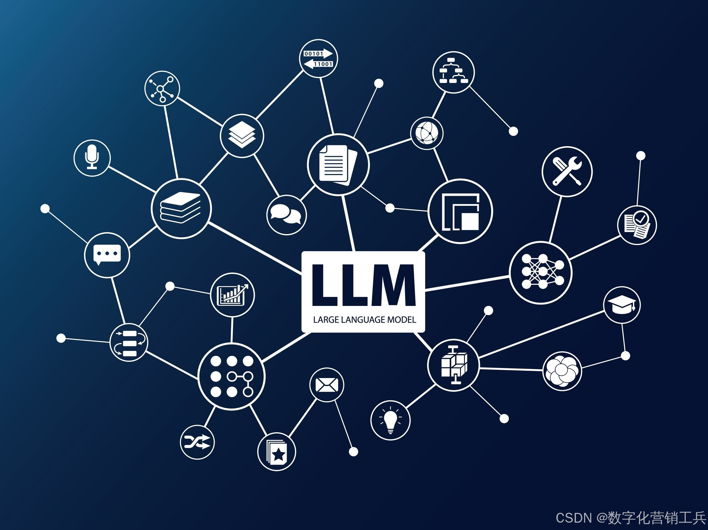


大模型存在的局限性
01 模型存在幻觉
02 模型知识过时
模型基于概率预测而非事实验证工作，缺乏对生成内容的真实理解
知识截止于训练数据的时间点，面对快速变化的现实世界，知识陈旧成为固有短板
03 生成黑盒问题
04 部署效率较低
大模型的生成过程缺乏透明性，决策来源难以追溯
大模型的庞大体量使其在资源受限场景下部署困难，成本成为工程落地的关键瓶颈
Notes:
大模型生成内容最受诟病的问题之一就是“幻觉”，凭空编造假信息会直接给指挥决策带来致命风险，

Slide 4
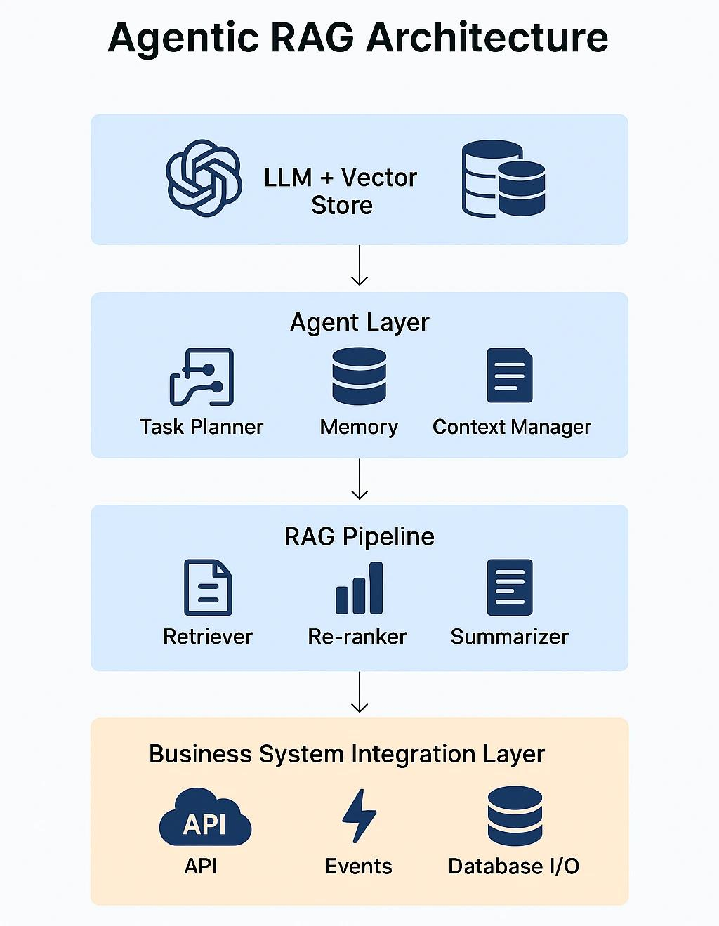




检索增强生成（RAG）带来的优势
01 抑制模型幻觉
02 知识动态刷新
依托真实知识库，从源头保障信息可靠性
基础模型保持稳定，外部知识库灵活更新，实现高效知识迭代
03 决策可追溯源
04 轻量化低成本
生成结果可直接溯源，提升推理可信度
算力开销更小、实施周期更短、落地成本更低
Notes:
大模型生成内容最受诟病的问题之一就是“幻觉”，凭空编造假信息会直接给指挥决策带来致命风险，检索增强生成技术刚好解决这个痛点。 它依托真实知识库生成内容，从源头守住信息可靠性的底线。基础大模型本身不用频繁改动，只需要灵活更新外部知识库就能完成知识迭代，实现知识的动态刷新。 生成的每一个决策结论都能直接溯源到原始情报，大幅提升推理过程的可信度。对比从头微调大模型的方案，它的算力开销更小，实施周期更短，整体落地成本也更低，是非常适合落地指挥决策场景的技术方案。

Slide 5
大纲
RAG背景介绍
经典RAG算法
GraphRAG算法
核心思想
发展路径
技术架构
多模态RAG算法
核心思想
发展路径
技术架构
子课题实践任务

Slide 6
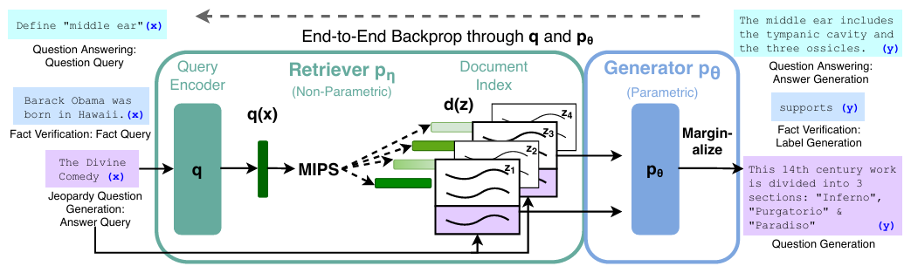
RAG (Patrick, et al., NIPS 2021)
Notes:
首次提出**检索增强生成 RAG**范式，把**参数化记忆（预训练大生成模型）**和**非参数化记忆（外部检索文档库）**结合，解决纯参数大模型知识固化、易幻觉、知识难更新的痛点。
首次提出 RAG 检索增强生成范式，融合参数化模型记忆与非参数化外部文档库，来缓解纯大模型幻觉、知识固化难更新的问题。
## 研究背景
1. 预训练语言模型将知识存储在模型参数（参数化记忆），但存在显著缺陷：知识更新困难、输出容易幻觉、无法溯源事实依据。
2. 此前 REALM、ORQA 等检索 + 模型方案，仅局限于**抽取式问答**，没有面向通用生成 seq2seq 任务。
3. 本文目标：提出通用微调框架 RAG，把检索能力接入预训练 seq2seq 模型，适配各类知识密集 NLP 任务。
## 核心方法
RAG 由两大组件构成：**检索器 Retriever** + **生成器 Generator**，将检索文档视作隐变量做端到端微调，文档编码器冻结，只微调查询编码器与生成器。
1. **检索器（DPR 双编码器）**
- 基于 BERT 的双编码器：查询编码器把问题编码向量，文档编码器把文档块编码向量；通过内积相似度召回 Top‑K 文档，使用 FAISS 做 MIPS 快速近邻检索。
- 文档库：使用 2018‑12 维基百科，切分为 100 词的文本块，共 2100 万文档。
2. **生成器（BART‑large）**
- 将查询文本与检索得到的文档拼接输入 BART，做自回归生成。
3. **两种 RAG 变体（对隐文档做边缘概率归一，数学公式定义）**
- **RAG‑Sequence**：整个输出序列共用同一份检索文档；对每一个 top‑k 文档生成完整序列，加权求和概率。解码开销大，有「彻底解码」和「快速解码」两种实现。适合短答案任务，开放域 QA 上效果更好。
- **RAG‑Token**：**每个生成 token 可以来自不同检索文档**，每一步 token 生成时，对全部召回文档做概率求和；可以融合多篇文档信息，解码简单，适合长文本生成任务，例如问题生成。
>
> 序列分类任务下两者等价，把类别当作长度为 1 的输出序列。
4. **训练与解码**
- 训练：最小化目标序列负对数似然；**不需要检索结果的监督标签**，弱监督。冻结文档编码器，仅更新查询编码器和 BART 生成器。
- 解码：RAG‑Token 直接用标准 beam search；RAG‑Sequence 需要对每篇文档分别 beam 搜索，再合并候选结果。

Slide 7
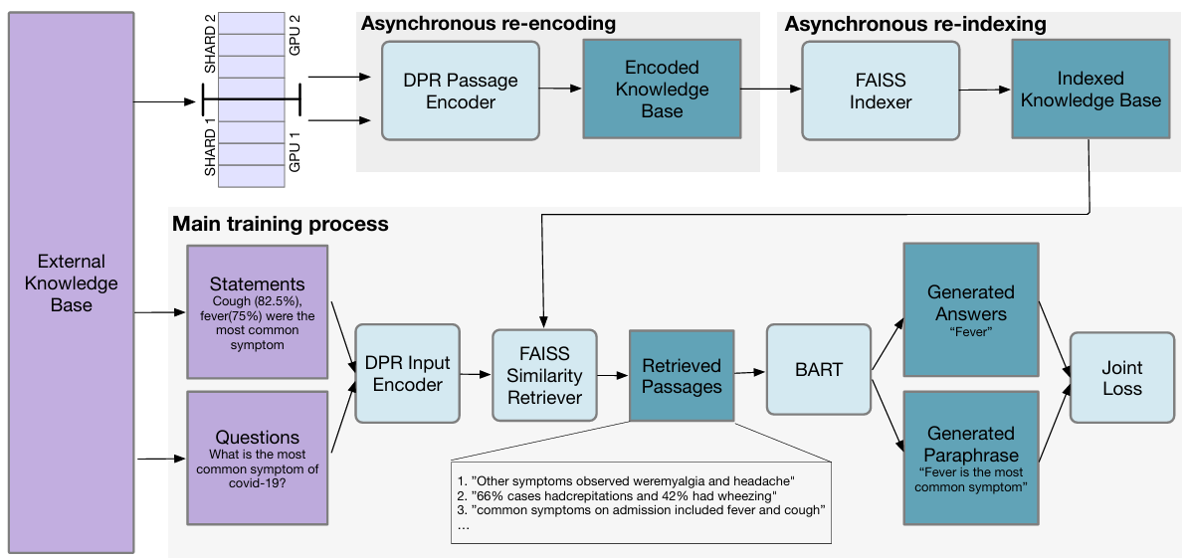
RAGe2e (Kaluarachchi, et al., 2022)
Notes:
核心解决**原版 RAG 领域适配能力差**的问题。原版 RAG 基于维基百科预训练的 DPR 检索器，迁移到医疗、新闻、对话等垂直领域时性能大幅下滑；本文提出 RAG‑end2end，实现检索器 + 生成器联合端到端训练，同时引入辅助重构任务，显著提升垂直领域开放域问答效果。
## 研究背景
1. 原版 RAG 架构：检索器 DPR 包含**问题编码器、文档编码器**；生成器 BART。微调时**仅更新问题编码器，文档编码器被完全冻结**，知识库文档的向量表示不再变化。
2. DPR 本身在维基百科数据集上预训练，当迁移到 COVID‑19、新闻、对话这类领域，文档分布差异大，冻结的文档编码器产出的向量不匹配目标领域语义，检索召回效果变差，拉低整体问答性能。
3. 现实场景中，垂直领域很难获取「问题‑标准答案文档‑答案」三元组标注数据；REALM 虽然支持检索器端到端训练，但不开源、预训练成本极高。原版 RAG 没有针对领域适配做端到端联合优化。
>
> 关键发现：**只微调问题编码器、固定文档编码器，会造成领域迁移后性能退化；检索器的适配是 RAG 垂直领域落地的关键。**
## RAG‑end2end 方法
### 1、异步端到端联合训练（核心改进一）
原版 RAG：只更新 DPR 的问题编码器，文档编码器固定，知识库向量索引全程不变。
RAG‑end2end：**问题编码器、文档编码器、BART 生成器全部参与训练更新**。
- 难点：知识库文档数量巨大，如果每一步训练都重新编码全部文档、重建 FAISS 索引，GPU/CPU 开销爆炸，训练无法进行。
- 解决方案：**异步多进程架构**
1）主训练进程：执行前向、反向传播，更新 DPR 两个编码器、BART；
2）独立 GPU 子进程：使用更新后的文档编码器，对全部文档重新编码；
3）独立 CPU 子进程：用新向量重建 FAISS 索引；
新索引构建完成后再加载进主训练循环；旧索引继续用于训练，允许存在一定的向量 “滞后”，换取训练可行性。
### 2、语句重构辅助任务 Statement‑Reconstruction（核心改进二）
增加辅助训练信号，提升检索器对领域文本的理解。
1. 输入一条领域语句（摘要 / 总结句），添加特殊控制 token `<p>`；
2. 模型以这条语句作为 query 去检索知识库；
3. 强制生成器仅依靠检索回来的文档片段，重构出原始输入语句；
4. 训练集的输入语句不会出现在知识库中，防止直接复制过拟合。
5. 训练混合两类损失：**QA 问答损失 + 重构任务损失**；使用特殊 token 区分两种任务输入格式。
## 实验设置

Slide 8
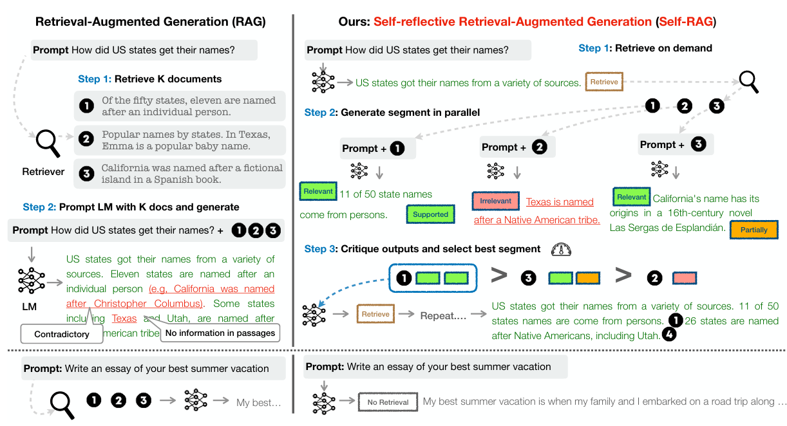
Self-RAG (Patrick, et al., 2023)
Notes:
Self‑RAG（Self‑Reflective Retrieval‑Augmented Generation）2023 年提出，核心创新：**让大模型自带自省能力，按需触发检索，并且生成反思标记做自我评判**。传统 RAG 固定检索 K 篇文档，不管问题是否需要外部知识，还缺少对检索文档与生成内容一致性校验；Self‑RAG 把检索、生成、自我批判统一在同一个大模型，推理阶段可控制模型行为，降低幻觉，提升引用准确性。开源，基于 Llama‑2‑7B/13B 基座。
## 研究背景
1. 传统 RAG：输入问题就固定检索若干文档，**无条件检索**。
- 缺点：不需要事实检索的创作类任务（写个人随笔）也强行引入检索片段，引入噪声；
- 没有校验：模型不一定遵守检索到的证据，生成内容和检索文档矛盾，产生幻觉，引用不可靠。
2. 现有改进方案：大多是推理时外挂独立打分模型过滤文档，推理开销大；缺少端到端训练，不能让模型学会 “什么时候该检索”。
3. 本文目标：训练单一大模型，实现**按需检索 + 分段自省评判**，兼顾知识问答的事实性与创作任务的灵活性。
## 核心概念：反思标记（Reflection Tokens）
属于特殊 token，和普通文本一起作为模型输出，分为四大类：
1. **Retrieve**：是否需要调用检索器（Yes / No / Continue）；每生成一个片段前判断。
2. **ISREL（Is‑Relevant）**：检索文档对当前输入是否有用：Relevant / Irrelevant。
3. **ISSUP（Is‑Supported）**：生成的片段内容是否被检索文档证据支持：Fully supported / Partially supported / No support/Contradictory。
4. **ISUSE（Is‑Useful）**：整段回答对用户问题的有用程度，1‑5 分。
>
> 关键点：**推理阶段不再需要外部 critic 模型**，生成器 LM 自己输出这些反思标记。
## 整体框架：训练 + 推理两阶段
### 阶段 1：训练流程
分为两步，先训 Critic，再训 Generator 生成器。
1. **训练 Critic 评判模型**
- 使用 GPT‑4 标注大量反思标记数据（Retrieve、ISREL、ISSUP、ISUSE）；
- 把标注好的数据蒸馏到 Llama‑2 得到本地 Critic 模型，用来离线生成反思标记，推理阶段不使用。
2. **构造生成器训练数据集，训练 Generator 主模型**
- 使用 Critic 离线处理海量指令数据，自动插入检索文档、反思标记；
- 训练目标：标准自回归 next‑token 预测，让模型同时学会输出普通文本 + 反思标记；检索文档部分不计入 loss。
- 训练数据集合：15 万条，覆盖开放域 QA、事实校验、长文本生成等多类任务。
### 阶段 2：推理流程（算法）
按**片段 segment**逐段生成（默认以句子为片段单位）
1. 模型输出`Retrieve`标记：
- 若`Retrieve=No`：不检索，直接生成回答片段，输出 ISUSE 做自我评估；
- 若`Retrieve=Yes`：调用检索器取出 top‑K 文档，**多文档并行生成候选片段**；
2. 对每个候选：模型输出`ISREL`（文档相关性）、`ISSUP`（证据支持度）；
3. **片段级束搜索**：综合原始生成概率 + 反思标记的加权分数对候选打分；权重是超参数，测试时可调，不用重训模型；
4. 选出最优片段，循环直到生成结束。
>
> 两大推理控制能力：
>
>
> 1. 自适应检索阈值：调节触发检索的概率阈值，事实任务调高检索频率，创意写作调低；
> 2. 软 / 硬约束：调高 ISSUP 权重，模型会优先输出被证据支持的文本，提升引用精度；不需要重新训练，仅推理调参。

Slide 9
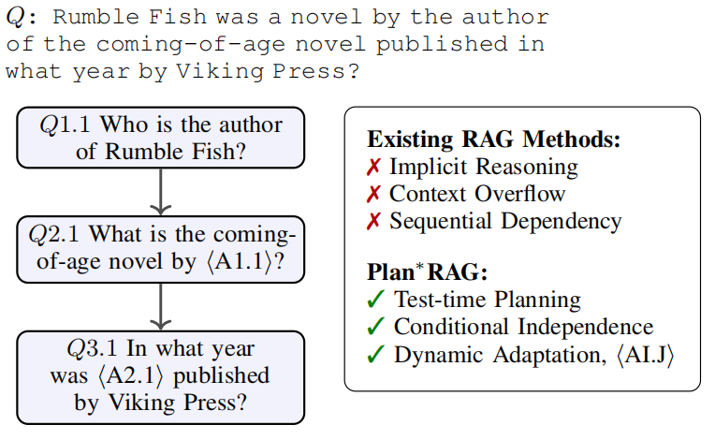
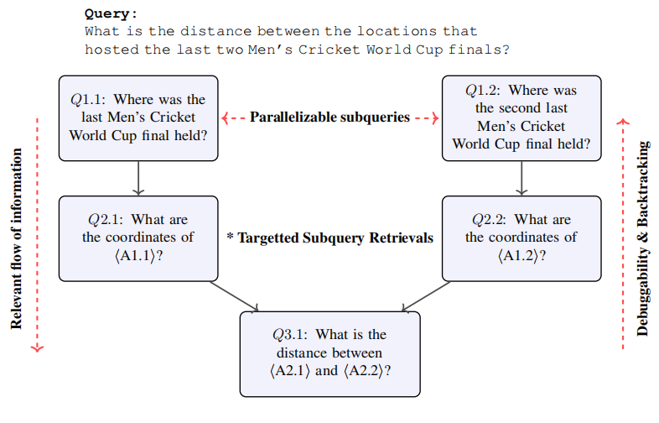
PlanRAG (Prakhar, et al., 2025)
Notes:
Plan∗RAG 是面向**多跳推理 RAG**的推理时规划框架。现有RAG、Self‑RAG 等方法，会把全部推理历史保存在大模型上下文窗口内，容易出现上下文溢出、推理计划破碎、错误传播、串行执行延迟高的问题。Plan∗RAG 核心创新：**把推理计划外化成为 DAG 有向无环图数据结构，脱离 LM 上下文内存**；拆解出原子子查询，利用 DAG 的依赖关系支持并行执行、受控的上下文输入、显式可调试的推理链路。框架具备模块化，可以和 Self‑RAG 等现有 RAG 方案组合增强多跳能力。
## 研究背景与现存方法缺陷
多跳问答（HotpotQA 等）需要多步检索、逐步推导中间事实。
1. **普通 RAG**：一次性检索，缺少中间拆解，很难获取中间必需事实。
2. **CoT‑RAG**：在上下文做链式思考，全部推理步骤累积在上下文，容易幻觉。
3. **ReAct**：Thought‑Action‑Observation 循环，全部历史保留在上下文，随步数增加上下文膨胀，容易丢失实体依赖、错误向后传播，只能串行执行。
4. **普通查询分解 QD‑RAG**：拆分为子问题，但是子问题之间缺少显式依赖表达，子查询不能动态填入前面步骤得到的结果。
5. **Self‑RAG**：自省自适应检索，但推理逻辑依然隐式保存在上下文窗口。
>
> 共性痛点：推理计划全部放在 LM 上下文内部；无法利用子问题之间的条件独立性，只能串行执行；上下文随推理步数线性膨胀。
Plan∗RAG 的核心洞察：把推理计划作为独立的 DAG 数据结构拿出来，不寄生在模型上下文里。
- 节点：原子子查询（一次检索就可以回答，无需继续拆分）
- 边：子查询之间的依赖关系；使用特殊标记⟨A I.J⟩，运行时会替换为父节点的答案，实现动态子查询。
- 同一深度、互相独立的节点可以并行执行，降低延迟；每个节点只传入其父节点信息，而不是全部历史，控制上下文长度。
## 整体框架两大阶段
### 阶段 1：生成推理 DAG 计划
输入原始问题，LLM 输出 DAG 推理计划；每个子查询可以包含占位标记`⟨A I.J⟩`，代表该子查询依赖节点 (I.J) 输出的答案。
>
> 两种生成 DAG 的途径：
> 1）强提示词，直接调用能力强的大模型生成 DAG；
> 2）小模型 LoRA 微调，使用少量（几千条）“问题‑DAG” 样本，小模型也可以生成合格 DAG。
### 阶段 2：DAG 遍历执行
1. 按照 DAG 深度逐层处理；同一深度互不依赖的子查询**并行执行**。
2. 对每个子查询：把占位标记替换为父节点已经得到的答案，生成完整可检索的原子子问题。
3. 子查询做检索，结合父节点答案、检索文档，得到本子查询的输出。
4. 收集全部子查询结果，聚合得到最终答案。
两种变体：
1. **Plan∗RAG**：复用原始问题的检索文档，不再为子查询重新检索；开销低。
2. **Plan∗RAG‑SubQ**：**每个原子子查询单独执行检索**，获取针对性文档；检索精度更高，开销更大。
### 关键优势
1. ✅**并行计算**：独立子问题并行，相比串行 ReAct/QD‑RAG，总推理时间下降。
2. ✅**受控上下文窗口**：每个节点只输入父节点的答案，而不是全部推理历史；上下文不会无限膨胀。
3. ✅**原子动态子查询**：依靠⟨A I.J⟩动态填入中间结果，生成精准检索 query，提升检索 precision/recall。
4. ✅**可调试、可回溯**：DAG 是显式数据结构，错误可以定位到具体节点；未来可扩展自动纠错回退。
5. ✅**模块化兼容**：DAG 节点内部可以接入 Self‑RAG 等任意 RAG 系统，即 Plan∗‑Self‑RAG 组合方案。

Slide 10
大纲
RAG背景介绍
经典RAG算法
GraphRAG算法
核心思想
发展路径
技术架构
多模态RAG算法
核心思想
发展路径
技术架构
子课题实践任务

Slide 11

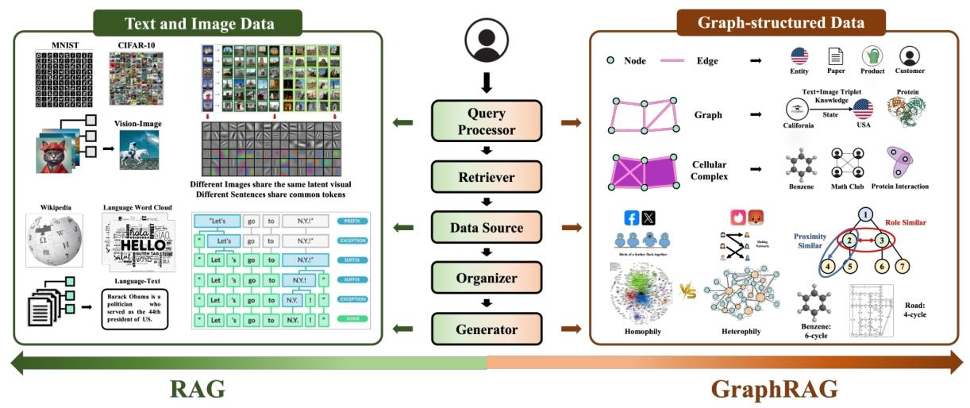

图检索增强生成（GraphRAG）
GraphRAG 是一种融合图结构的检索增强生成技术，它将知识图谱作为核心外部知识源，把隐式的关系知识显式化，为大语言模型提供结构化的推理支撑，从而解决传统向量数据库RAG的知识碎片化、跨文档推理难等问题，提升回答的准确性与深度。
01 结构化知识表示
将非结构化信息转化为“实体-关系”的图结构，捕捉实体间的深层关联
02 基于图的检索推理
在图上进行遍历、查找与推理，挖掘问题背后的关联链条
03 增强生成与逻辑验证
图示：GraphRAG 与传统 RAG 的数据处理流程对比，展示了图结构如何通过结构化的方式重构知识检索与生成逻辑。
将结构化的图信息作为上下文输入LLM，辅助模型进行严谨的多步推理

Slide 12
大纲
RAG背景介绍
经典RAG算法
GraphRAG算法
核心思想
发展路径
技术架构
多模态RAG算法
核心思想
发展路径
技术架构
子课题实践任务

Slide 13
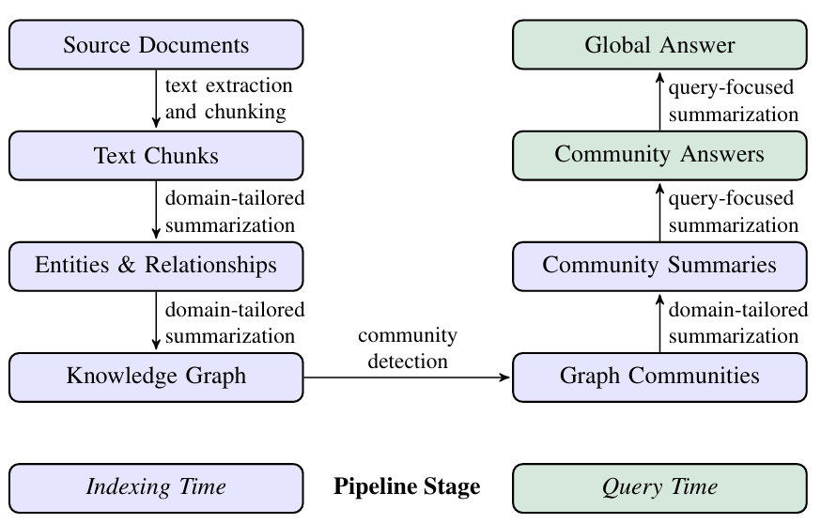
GraphRAG 1.0
核心思想：微软提出GraphRAG，离线阶段将文档拆成（头实体-关系-尾实体）三元组、抽取图结构并建立索引，查询阶段复用建好的图做检索增强。
解析:将文档拆成（头实体-关系-尾实体）三元组；
索引:文本图结构化，并构建全量社区摘要，存入图数据库建立索引；
检索:根据用户查询，匹配最相关的文本片段；
生成:LLM整合信息，生成纯文本形式的答案；

Slide 14
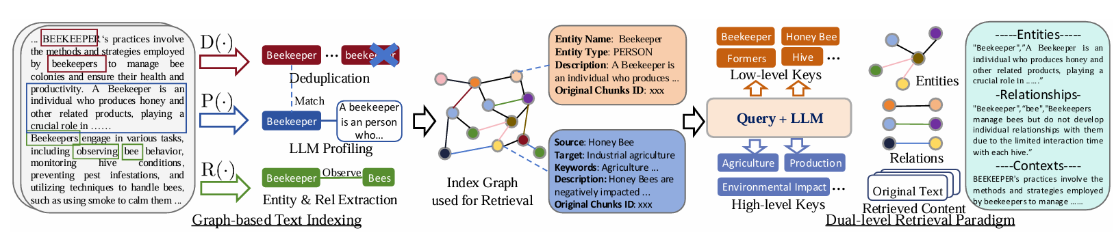
GraphRAG 2.0
核心思想：针对 “GraphRAG中大模型抽取图谱开销过大”的问题，出现大量改进变体，例如图检索优化、降低建图代价等技术路线。
图检索优化：取消全量社区摘要生成，通过双层级检索兼顾细节与宏观主题（LightRAG）；
降低建图代价：使用传统 NLP 抽取名词，以及共现关系构建概念共现图，大幅降低索引开销（LazyGraphRAG)；
Notes:
## LazyGraphRAG：索引阶段（几乎无 LLM）,使用传统 NLP 名词短语抽取，共现关系构建概念共现图
1. 文本分块；**使用传统 NLP 名词短语抽取（非 LLM）**提取文本中的概念；
2. 根据名词短语的**共现关系构建概念共现图**：同一块文本同时出现的名词概念之间建立边；
3. 使用 Leiden 算法做图社区检测，得到分层的社区结构；**不调用 LLM 生成任何社区摘要、实体描述**，只保留图拓扑结构；
4. 同时构建普通向量索引，用于块级语义检索。
>
> 索引输出：**概念共现图（只有拓扑结构，无 LLM 生成文本摘要） + 向量库**。没有 LLM 产出的结构化知识摘要，这是和原版 GraphRAG 最大区别。

Slide 15
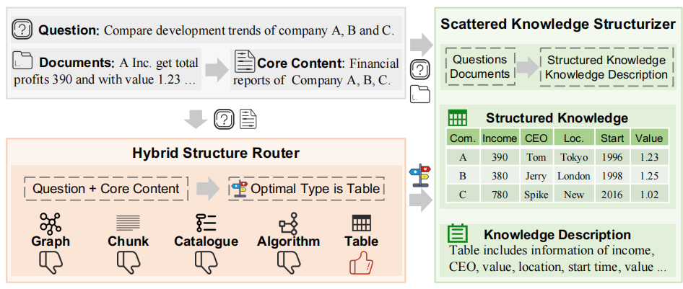
GraphRAG 3.0
核心思想：混合检索成为 GraphRAG 主流范式，借助 Reciprocal Rank Fusion (RRF) 融合向量、关键词、图遍历检索结果，并引入查询路由模块，依据问题复杂度动态调度检索策略。
并行召回-后融合模式：向量、BM25、图检索同时执行，多路候选集用RRF 倒数排名融合（HyperGraphRAG）；
路由选择模式：查询分类器判断复杂度，简单查询直接向量 / BM25，复杂查询才调用图检索（StructRAG）；

Slide 16
大纲
RAG背景介绍
经典RAG算法
GraphRAG算法
核心思想
发展路径
技术架构
多模态RAG算法
核心思想
发展路径
技术架构
子课题实践任务

Slide 17
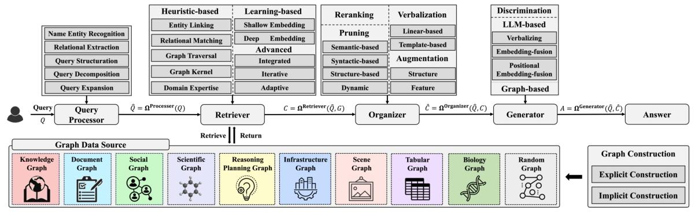
GraphRAG核心技术组件
将非结构化文本转化为结构化的知识图谱，利用图结构的关联性进行深度推理，其主要组件包括：图谱构建、查询处理器、智能检索器、信息组织器、答案生成器。
Notes:
首先解决基础问题：什么是多模态？ 从词源角度看 PPT 里的英文释义，multimodal 形容词，指包含多种模式、多种分布极值。统计学里多峰分布叫 multimodal，而我们 NLP、计算机视觉领域定义有明确边界：本课程语境下，多模态 = 文本 + 一种或多种异构感知信息，包含图像、音频、语音、电磁频谱、视频，课程核心以图像 + 文本为主要研究载体。
类比人类感知 PPT：人依靠视觉、听觉、嗅觉、触觉同步接收外界信息，天然是多模态生物。机器想要还原真实世界、还原真实战场，就必须学习多模态联合理解，而不是只处理纯文字。

Slide 18
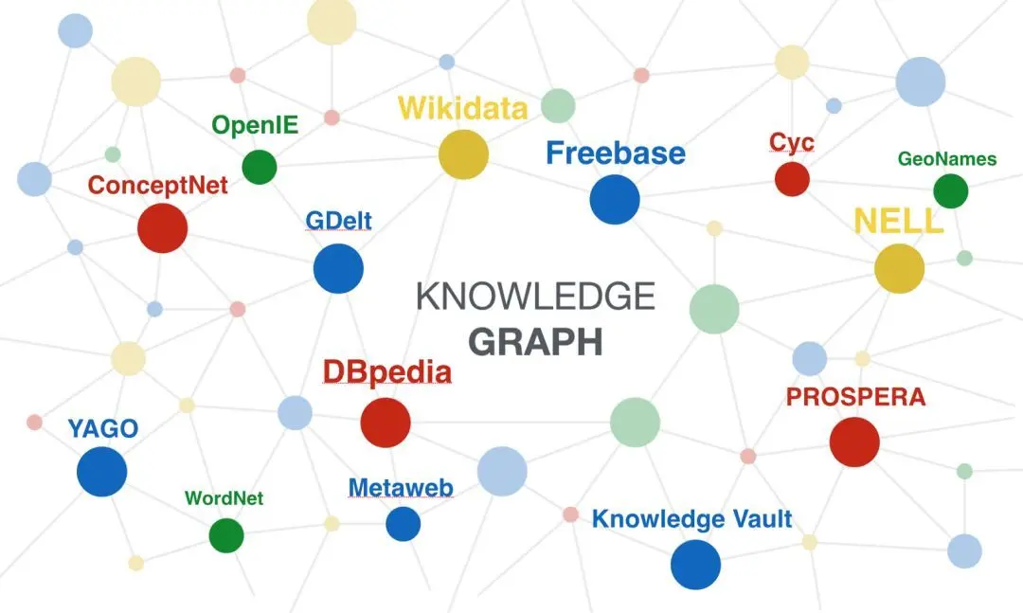
GraphRAG核心技术组件-1：图谱构建
若知识图数据缺乏细致整理，系统性能往往难以达到理想的效果，提升数据的质量与相关性对取得优秀实验结果至关重要。
01 显式构建
02 隐式构建
定义：基于数据预先定义的显式关系完成图结构搭建
典型实例：
1) 分子图是根据原子间的连接关系构建的
2) 引文图是通过将论文按引文关系进行关联而构建的
定义：节点缺少显式关系，但可以推导得到隐式连接
典型实例：
1) 文档中的词语共现现象可暗示存在共享的语义信息
2) 表格数据中的特征交互则可揭示特征之间的相关性

Slide 19
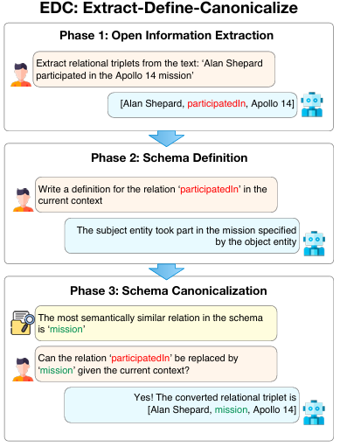
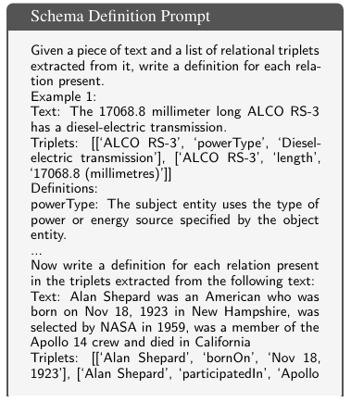
EDC (Zhang, et al., EMNLP 2024)
Notes:
传统 LLM 知识抽取方法需要把全部实体、关系 Schema 放进提示词，当本体规模大时会触发上下文溢出；无预定义 Schema 场景下难以产出简洁、低冗余图谱；传统聚类归一算法容易出现过度泛化，把语义完全不同的关系合并为一类arXiv。
## EDC 三阶段核心流水线
1. **Extract（开放信息抽取）**：少样本提示大模型，不绑定固定 Schema，自由从文本抽取原始 <主语，关系，宾语> 三元组，得到原始开放知识图谱。
2. **Define（模式定义）**：对抽取得到的每一个关系、实体类型，让 LLM 生成自然语言语义定义，用于后续语义对齐。
3. **Canonicalize（模式规范化）**：分为两种工作模式：
- **目标对齐 Target‑Alignment**：已有预定义 Schema，通过向量相似度检索候选类型，再交由 LLM 校验，将原始三元组对齐到给定本体；不匹配的三元组直接舍弃。
- **自规范化 Self‑Canonicalization**：没有预定义 Schema，基于语义定义聚合等价关系，自动归纳生成 Schema，新关系直接加入本体。

Slide 20
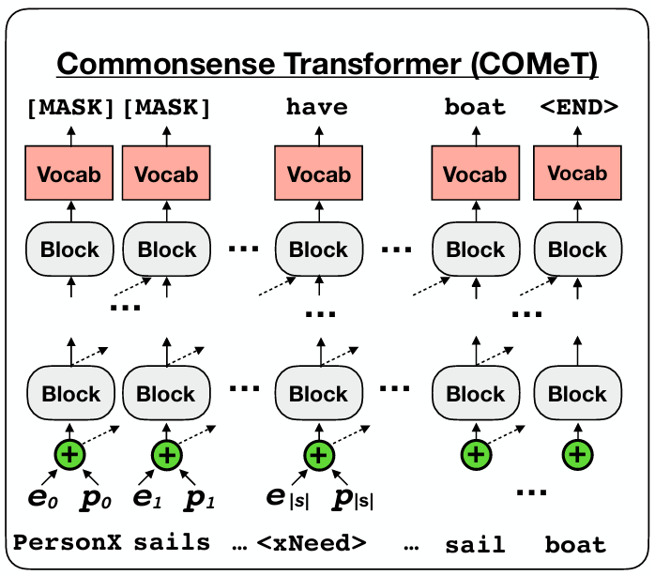
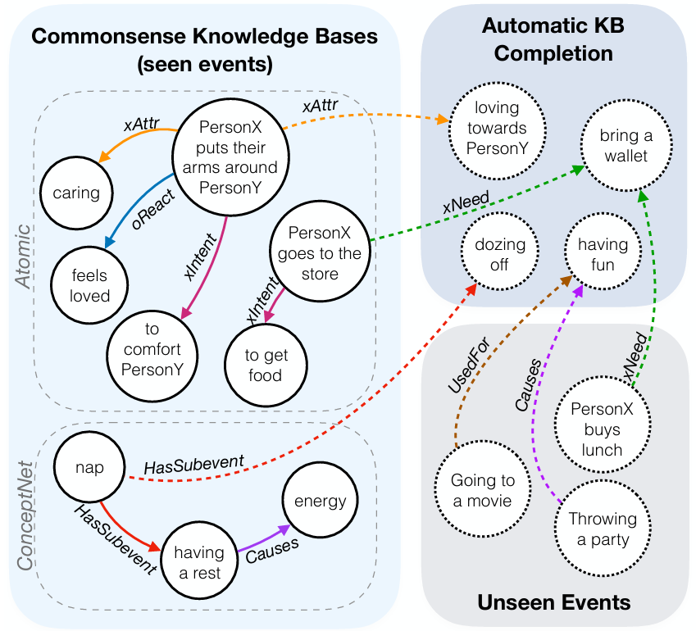
COMET (Bosselut, et al., 2019)
Notes:
传统知识库构建多采用**抽取式方法**，从文本中抽取实体与关系，适合百科类知识；但**常识知识大多是文本中隐式存在、不会显式写出**，抽取方法很难捕获。
现有常识知识库 ATOMIC、ConceptNet 依靠人工标注构建，成本高、覆盖不全。
本文提出**COMET（Commonsense Transformers）**：利用预训练生成式语言模型，基于已有常识知识库种子三元组\((s,r,o)\)做微调，**生成全新的常识三元组，实现常识知识图谱自动补全与扩充**，不是从文本抽取，而是模型生成隐式常识。
>
> 任务定义：给定**主体 s + 关系 r**，生成客体 o，得到完整常识三元组\((s,r,o)\)。
> 例：\(s=\text{take a nap},\ r=\text{Causes} \rightarrow o=\text{have energy}\)。
## 2. 模型设计
COMET 基于 GPT（Decoder‑only Transformer）做微调，不改动 Transformer 基础结构，重点设计输入序列格式：
1. **输入序列拼接格式**：`[s的token] + [MASK占位符] + [关系r token] + [MASK占位符] + [待生成o]`
- ATOMIC：关系是单个特殊标记，只在`s`与`r`之间使用 mask；
- ConceptNet：关系是多词自然语言短语，`s‑r`、`r‑o`两段都插入 mask 占位。
2. **训练损失**：标准自回归负对数似然，最大化在输入\(s,r\)条件下生成客体o的条件概率。
3. **初始化**：权重复用 OpenAI GPT 预训练权重；新增的关系特殊 token 从正态分布随机初始化。
4. 模型配置：12 层、768 维隐层、12 头注意力，GeLU 激活，dropout=0.1。
>
> 重要 ablation：**去掉预训练权重、从零训练 COMET，效果大幅下降**，证明预训练大模型内部已经存储大量隐式常识，可以迁移用于知识生成。

Slide 21
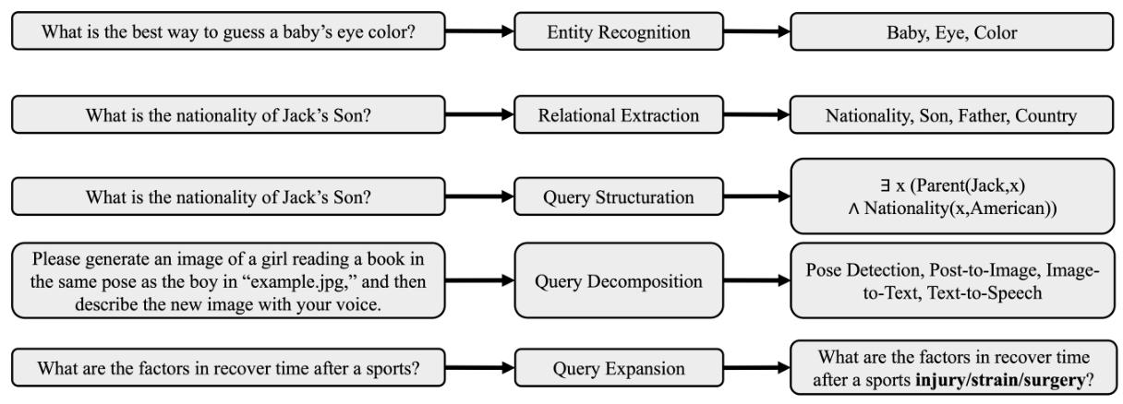




GraphRAG核心技术组件-2：查询处理器
查询器负责将非结构化的自然语言查询（Q）精准转换为图检索器可理解的结构化形式（Q̂），是实现高效图检索的前置关键环节。
01 实体识别
02 关系提取
03 查询分解
04 查询结构化
从自然语言中精准定位核心实体，建立与图数据库节点的直接映射，奠定检索基础
识别查询中的语义关联，匹配图结构中的边关系，构建实体间的逻辑连接网络
将复杂多跳问题拆解为简单子查询，分步执行并聚合结果，提升准确性与效率
将自然语言转化为标准图查询语言（如Cypher），生成机器可执行的精准检索指令
Notes:
首先解决基础问题：什么是多模态？ 从词源角度看 PPT 里的英文释义，multimodal 形容词，指包含多种模式、多种分布极值。统计学里多峰分布叫 multimodal，而我们 NLP、计算机视觉领域定义有明确边界：本课程语境下，多模态 = 文本 + 一种或多种异构感知信息，包含图像、音频、语音、电磁频谱、视频，课程核心以图像 + 文本为主要研究载体。
类比人类感知 PPT：人依靠视觉、听觉、嗅觉、触觉同步接收外界信息，天然是多模态生物。机器想要还原真实世界、还原真实战场，就必须学习多模态联合理解，而不是只处理纯文字。

Slide 22
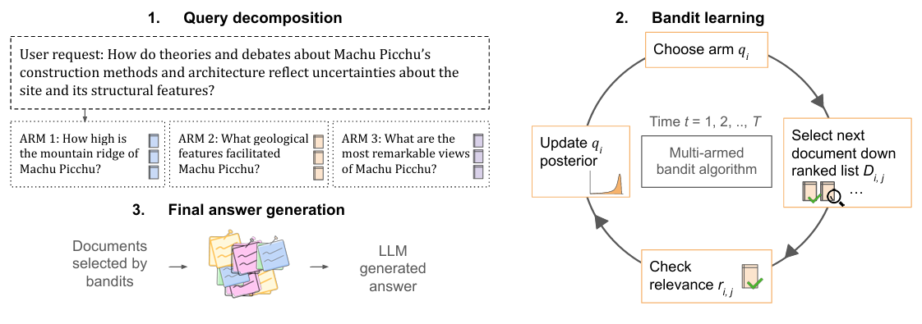
QDRAG (Petcu, et al. 2025)
Notes:
Query decomposion-本文聚焦**复杂查询下 RAG 的查询分解与文档选择问题**。复杂问题拆分为多个子查询后，如果为每个子查询固定取回大量文档，会带来上下文溢出、噪声多、计算开销大；本文将该问题建模为**多臂老虎机（MAB，强化学习）**，在固定文档预算约束下，动态平衡「探索（尝试新子查询）」与「利用（深挖已有效果好的子查询）」，自适应选择子查询和文档，提升证据质量与长文本生成效果，同时拓展支持**层次化子查询分解**。
1. 将 RAG 查询‑分解‑文档选择形式化为**多臂老虎机 MAB 问题**；使用 Thompson 采样，基于伯努利 Beta 后验分布估计每个子查询的信息效用；
2. 设计综合奖励函数：融合**排序信号、文档多样性、探索激励项**，提升筛选文档质量；
## 研究背景与问题
复杂用户查询（多视角、否定、多实体）需要拆分为多个原子子查询再分别检索。
现有做法的缺陷：
1. 固定策略：每个子查询取回固定数量文档。要么探索过多拿到大量噪声文档；要么过度利用少数子查询，信息覆盖不全；
2. LLM 上下文窗口有限，大量无关文档引入噪声，损害下游生成质量；
3. 缺少原则性机制：无法动态判断哪些子查询有高价值、每个子查询该取多少篇文档。
>
> 核心困境：**探索‑利用权衡**：是继续深挖当前表现好的子查询，还是尝试新的尚未验证的子查询。
> 本文创新视角：把每个子查询看作老虎机的一个臂，每读取一篇文档获得相关性反馈，迭代更新对子查询效用的信念分布，在总文档预算限制下做动态选择。
## 核心贡献
1. 将 RAG 查询‑分解‑文档选择形式化为**多臂老虎机 MAB 问题**；使用 Thompson 采样，基于伯努利 Beta 后验分布估计每个子查询的信息效用；
2. 设计综合奖励函数：融合**排序信号、文档多样性、探索激励项**，提升筛选文档质量；
3. 提出**带关联老虎机的层次化查询分解**：高价值子查询可以进一步拆解，子查询继承父节点后验分布；小预算下显著提升检索精度；
4. 在 NeuCLIR、ResearchyQuestions 数据集验证，文档级精度提升 35%，α‑nDCG 提升 15%，下游长报告生成的事实支持度、信息块覆盖率明显提升。
## 方法整体
### 1）基础设定
- 用户复杂问题 → LLM 分解为 K 个子查询\(\{q_1 ... q_K\}\)；
- 每个子查询检索返回排好序的文档列表；
- b：总文档预算（允许读取文档的上限，远小于全部候选文档总和）；
- 每个**子查询视为老虎机的一个臂**；拉取一个臂 = 读取该子查询排序列表中下一篇文档；读取文档后评估相关性，更新该臂的后验信念。
### 2）离散伯努利 Thompson 采样（主模型）
1. 初始化每个子查询 Beta 先验\(Beta(\alpha_i=1,\beta_i=1)\)；
2. 循环b次（预算耗尽停止）：
1）从每个子查询的 Beta 分布采样效用值，选出效用最高的子查询臂；
2）读取该子查询还未访问过的下一篇文档；
3）得到文档相关性 reward（可以来自人工标注或者 LLM 裁判）；
4）根据 reward 更新对应臂的 Beta 后验（正样本增大\(\alpha\)，负样本增大\(\beta\)）；
3. 收集全部选中的文档送入 RAG 做生成。
>
> 也提供高斯连续版本，但实验证明伯努利表现更好。
### 3）奖励函数设计（三大要素）
\(r\left(a_{t}, n\right)=
\frac{1}{k} \sum_{i=n}^{n+k-1} Relevance\left(d_{a_{t}, i}\right)
\cdot \left(1-\frac{max _{(i, j) \in O} cos (d_{a_{t}, n}, d_{i, j})+1}{2}\right)
+c \cdot \sqrt{\frac{log _{2}(n+1)}{n}}\)
1. **排序窗口信号**：取排序列表局部窗口 k 篇文档平均相关性，利用检索器排序先验；
2. **多样性项**：计算与已选文档集合的余弦相似度，惩罚内容高度重复文档；
3. **UCB 探索激励项**：对采样次数很少的子查询给予奖励，保证不会完全忽略潜在有用的新子查询。
### 4）层次化查询分解 + 关联多臂老虎机 Correlated MAB
简单单层分解能力有限，复杂问题需要多层递归拆解：
1. 当某个子查询的期望效用超过阈值\(\tau\)，就把它进一步拆分为若干子子查询；
2. **子查询继承父节点的 Beta 后验**：\(Beta(\lambda\alpha_i,\lambda\beta_i)\)，\(\lambda\)为继承系数；子查询从父的已有信念出发，不是完全无信息先验；
3. 子子查询加入老虎机臂集合参与后续采样。
>
> 效果：在小预算下，优先扩展高价值分支，避免无差别扩展全部子查询，显著提升精度。

Slide 23
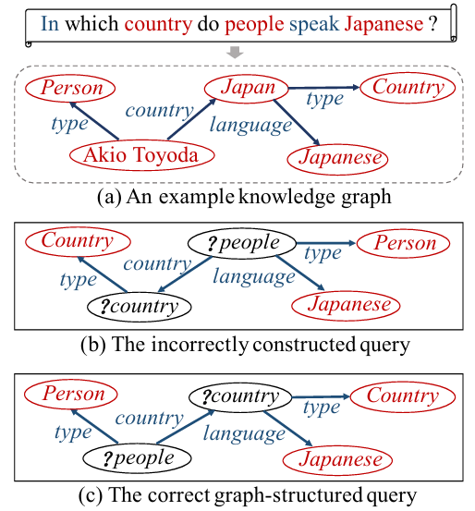
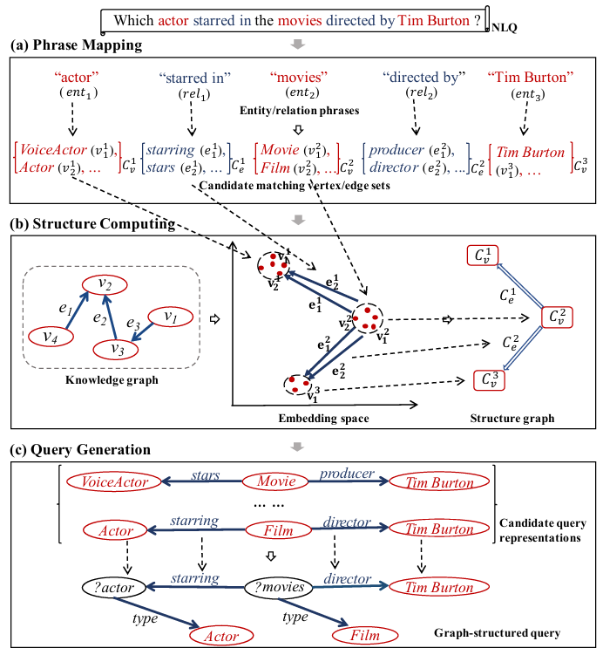
SQC (Wang, et al. 2019)
Notes:
Query Construction: 本文研究**知识图谱自然语言问题转结构化查询（语义解析）**任务：把用户自然语言问句 NLQ 转化为 SPARQL 类图结构化查询。传统方法主要依靠对自然语言做句法解析，容易遭遇**语义鸿沟**：自然语言表达逻辑和知识图谱实际 schema 不一致；大规模图谱下子图匹配开销高。本文提出一套基于知识图谱嵌入的端到端框架，离线学习图谱嵌入，在线在向量空间推导查询图结构，提升效果与推理效率。
## 研究背景与挑战
任务定义：输入自然语言问题，输出由三元组模式构成的图结构化查询，在 DBpedia 这类知识图谱上执行得到答案。
现存两大难点：
1. **实体 / 关系短语歧义**：自然语言一个短语，会映射到 KG 中多个候选实体、候选关系，直接剪枝容易丢掉正确候选项；
2. **语义鸿沟（Semantic Gap）**：仅分析问句句法得到的查询结构，和知识图谱实际存储模式不一致，构造出无法执行的错误查询；
3. 传统方法大量依赖子图匹配，在百万级大规模知识图谱上计算代价高。
>
> 示例：问句 “In which country do people speak Japanese”，从字面句法会构造出`people‑speak‑Japanese`，但 KG 里不存在这条三元组；真实正确查询需要绕到`Person‑country‑Country`、`Person‑language‑Japanese`。
现有方案：
- 语义解析方法：依赖依存句法解析，不充分利用 KG 本身结构信息，容易出现语义鸿沟；
- 模板方法：泛化差，未见模板的问句无法处理；
- 交互式方法：需要人工介入，速度慢；
- 早期嵌入方法：直接问答，不输出可解释结构化 SPARQL 查询。
## 核心贡献
1. 提出一套完整基于知识图谱嵌入的结构化查询生成框架，不需要大量 NLQ 训练样本；
2. **GL‑KG（Generalized Local Knowledge Graph，广义局部知识图谱）**：新的图嵌入学习方式，保留 TransE 翻译机制，同时可以学习**类顶点（本体概念，如 Film、Actor）**之间的关系；
3. 设计算法，在嵌入向量空间推导最优查询图结构，再选择实体、关系候选组装最终查询；
4. 在 QALD‑6 数据集上验证，效果仅次于受控语言系统，推理速度优于子图匹配基线。
## 整体框架三大模块
整体分为**离线嵌入训练** + 在线三阶段流水线：短语映射 → 结构计算 → 查询生成。
### 离线阶段：基于 GL‑KG 学习知识图谱嵌入
1. **局部知识图谱 L‑KG**：对每个顶点，收集它所有直接相连的三元组。
2. **广义局部知识图谱 GL‑KG**：把 L‑KG 里实体替换为它对应的本体类（实体→它的 class 类型），生成类‑类、类‑实体的广义三元组。
>
> 例如实体`Tim Burton`的三元组`(Batman, director, Tim Burton)`泛化为`(Film, director, Person)`。
3. 损失函数：基于 TransE 翻译思想，加入注意力权重，三元组出现频次越高权重越大；最大化顶点、边基于 GL‑KG 的条件概率，负采样近似求解。
- 特性：①保持 TransE 的\(h+r≈t\)翻译性质；②语义相近的实体 / 关系向量靠近；③能够学习本体类之间的关系，这是普通 TransE 做不好的。
### 模块 1：Phrase Mapping 短语映射
输入自然语言问句，输出实体短语、关系短语以及各自候选集合。
1. 关键词提取，依存句法树修正实体 / 关系短语分类，纠正分类错误；
2. 检索得到每个短语对应的候选顶点、候选边；
3. 使用 XGBoost 分类器做消歧，保留高概率候选集合；
>
> 输出：\(C_v^i\)实体候选集合，\(C_e^j\)关系候选集合。
### 模块 2：Structure Computing 结构计算（核心）
1. 将每个候选集合用集合内所有向量的均值代表该集合的嵌入；
2. 定义**结构矩阵**描述候选集合之间的连接；利用翻译损失\(\|C_v^i + C_e^k - C_v^j\|_2^2\)作为代价分数，代价越小结构越合理；
3. 设计搜索算法：先构造理想结构矩阵，如果不满足连通、无自环等约束，则尝试修改边的连接关系，搜索得到代价最低的**合法查询图结构**。
>
> 此阶段**还不选定具体实体、关系**，只确定 “哪几组候选集合之间应该用哪组候选边相连” 的拓扑。
### 模块 3：Query Generation 查询生成
1. 在已经确定的拓扑结构内，遍历从每个候选集合挑选一个顶点 / 关系，生成大量候选查询表示；
2. 同样使用 TransE 翻译代价打分，选出全局最优三元组集合；
3. 将集合中的**类顶点替换为查询变量**，得到最终可执行的图结构化查询（SPARQL 的三元组模式）。

Slide 24
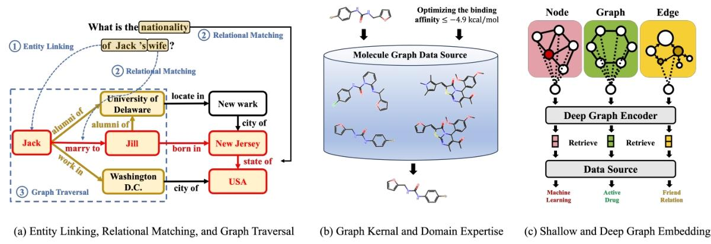
GraphRAG核心技术组件-3：检索器
检索器是GraphRAG的核心组件，负责根据用户查询从图数据库中精准检索出最相关的实体、关系与子图，是连接自然语言查询与结构化知识库的关键桥梁。
01 基于启发式的检索器
02 基于学习的检索器
核心检索策略：图遍历与精确匹配
核心优势：逻辑透明，可解释性强
适用场景：规则明确、路径清晰的查询
核心检索策略：图学习嵌入与语义匹配
高级能力：集成检索与自适应迭代
核心优势：提升复杂语义查询的召回与精度

Slide 25
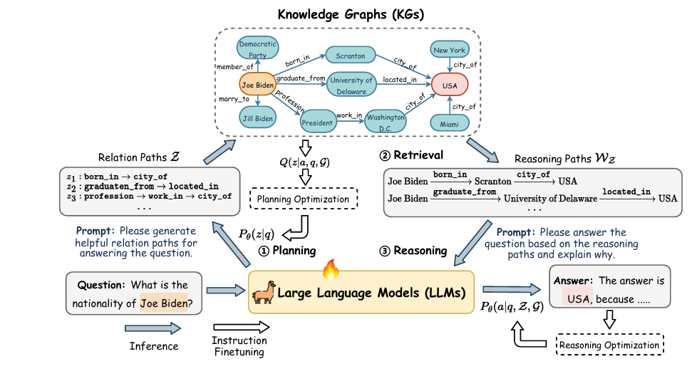
RoG (Luo, et al. 2024)
Notes:
启发式检索-面向**知识图谱问答 KGQA**，解决大模型推理幻觉、知识过时问题。不同于传统 KGQA 要么做语义解析生成 SPARQL（生成失败就无答案），要么简单检索三元组丢给 LLM（忽略图谱结构）。RoG 提出**规划‑检索‑推理（Planning‑Retrieval‑Reasoning）**框架：大模型先生成**关系路径（relation path）**作为推理计划，再在知识图谱中通过约束广度优先 BFS检索出真实存在的推理路径实例，最后基于图谱真实路径完成回答，输出可解释推理过程。推理阶段规划模块可即插即用对接任意大模型。

Slide 26
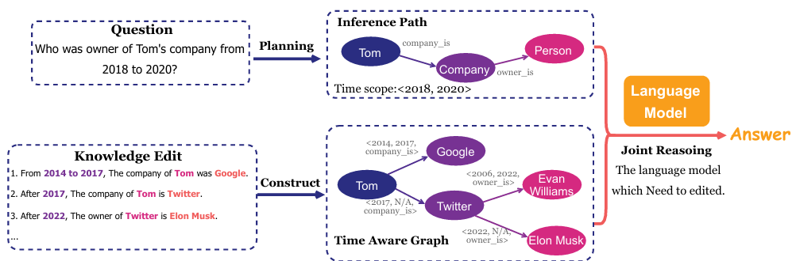
TEMPLE-MQA (Chen, et al. 2024)
Notes:
基于学习的检索器--带时间约束的知识编辑下多跳问答（Temporal Knowledge Editing Multi‑hop Question Answering）**。现有内存式知识编辑方法采用非结构化文本向量检索，处理带有明确时间范围的多跳问题时，极易发生时间冲突，检索到错误时间版本的事实；参数编辑方法容易遗忘历史知识。本文提出 **TEMPLE‑MQA**，构建**时间感知图 TAG（Time‑Aware Graph）**结构化存储带时间戳的编辑知识；通过推理路径生成、结构化检索、联合推理完成多跳问答；同时构建全新数据集 TKEMQA，专门评测时间约束多跳知识编辑任务。
## 研究背景
1. **知识编辑 KE**：在不重训大模型前提下更新事实知识，分为两类：
- 参数式编辑：直接修改模型权重（ROME、MEMIT），擅长单跳，但多跳问答表现差，容易遗忘历史事实。
- 内存式编辑：把修改后的事实存在外部存储器，推理时检索后输入上下文（MeLLo、PokeMQA）；现有方案把编辑知识保存为非结构化文本，依靠稠密向量检索。
2. **现有内存式方法的核心缺陷**：稠密语义检索**不感知时间约束**。问句带有时间范围时，语义相似但时间不匹配的事实会被召回，造成时间冲突，给出错误答案。
>
> 示例：问题 “Tom 的公司在 2018‑2020 的所有者是谁？”，检索器召回 “2022 之后 Twitter 所有者是 Elon Musk”，事实语义接近，但时间窗口完全不匹配。
3. 多跳知识编辑还存在**涟漪效应**：一条事实更新，会连锁影响后续推理步骤。现有方法反复迭代分解子问题，调用 LLM 次数多，成本高。
4. 缺少专门评测**时间约束 + 多跳**的基准数据集，已有 ATOKE 只支持单跳。
## 核心贡献
1. 提出 TEMPLE‑MQA，内存式知识编辑框架，**时间感知图 TAG**结构化保存带起止时间戳的编辑事实，区分不同时间版本的同一关系。
2. 完整流水线：一步生成推理路径 + 结构化图检索 + 联合推理；不需要反复迭代分解子问题，降低推理开销。
3. 构建**TKEMQA 数据集**：首个面向时间约束多跳知识编辑的评测基准，覆盖 1‑4 跳问题，包含更新知识、修正知识、历史知识。
4. 在 MQUAKE、ATOKE、TKEMQA 上超过参数式、内存式基线；推理时间、API 调用开销显著低于 MeLLo、PokeMQA。
## 方法整体流水线
### 步骤 1：构建时间感知图 TAG（Time‑Aware Graph）
1. **非结构化事实转结构化元组**：使用 LLM 上下文提示，把原始编辑事实转为结构化：
`(主体s, 关系r, 客体o, 起始时间τₛ,结束时间τₑ,客体概念c(o))`
- `c(o)`客体概念：用于实体消歧，区分同一实体不同语义（如 Washington 城市 / 人物）。
2. **实体别名增强**：从 Wikidata 获取实体别名，扩充图中节点，提升检索召回。
3. 构建 TAG 图：
- 节点：实体；边存储：关系、客体概念、事实生效起止时间；
- 同时保存**新版本更新事实与被覆盖的历史事实**，不会丢弃旧知识。
>
> 普通无时间的编辑也可以使用 TAG，只是不记录时间字段。
### 步骤 2：推理路径规划 Planning
输入自然语言问题，**一次 LLM 调用直接输出完整推理路径 P + 问句的时间范围**，不需要迭代拆分多个子问题。
推理路径格式：`<(s₁,r₁,c(o₁)), (c(o₁),r₂,c(o₂))…>`，每一步包含：起始实体、关系、客体的概念类型，附带查询时间窗口。
>
> 和 RoG 的关系路径不同：TEMPLE‑MQA 路径包含**客体概念类型**，用于后续图检索过滤。
### 步骤 3：结构化检索 \(R_{struct}\)
针对推理路径每一步`(sᵢ,rᵢ,c(oᵢ),τₛ^Q,τₑ^Q)`执行两步检索：
1. **子图抽取过滤**：从 TAG 取出 sᵢ的一跳子图；严格过滤掉**时间区间不与查询时间重叠**的边，直接排除时间冲突事实。
2. **重排序**：计算查询和候选边的**关系语义相似度 + 客体概念相似度**，取相似度最高的客体作为候选结果\(o_R^*\)，输出相似度分数\(\alpha_R\)。
### 步骤 4：联合推理 Joint Reasoning
设置相似度阈值\(\theta\)：
- 如果\(\alpha_R>\theta\)：直接使用图检索得到的实体\(o_R^*\)作为该步输出；
- 如果检索结果置信不足：调用 LLM 直接生成该步答案。
迭代走完整条推理路径，输出最终答案。
>
> 特点：不需要额外的自校验模块；一次生成完整推理路径，LLM 调用次数少，速度快、成本更低

Slide 27





GraphRAG核心技术组件-4&5：组织与生成器
01 信息组织器
02 答案生成器
对检索到的图内容进行后处理和优化，去除冗余信息，使其更适合生成器。
结合处理后的查询意图与优化后的图信息，生成精准、详实且符合逻辑的最终答案。
图修剪 (Graph Pruning) ：移除无关节点和边，过滤噪声，提升数据纯度。
基于LLM的生成器 融合GNN图编码与文本嵌入特征，增强LLM对复杂关联的理解，提升生成质量。
重排序 (Reranker) ：按相关性重新排列信息，确保最关键内容优先呈现。
基于Graph的生成器
保留原生图结构，生成精确的图谱表征，主要应用于生物分子等领域。
语言化 (Verbalizing) ：将图结构转化为自然语言文本，适配LLM的输入格式。

Slide 28
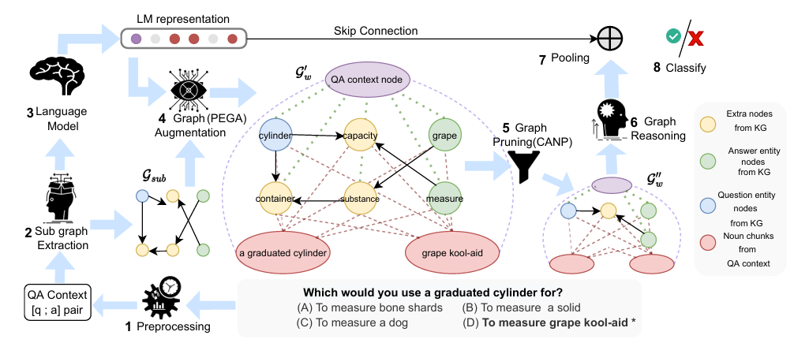
GraphQA (Taunk, et al. 2023)
Notes:
图修建---基于**QA‑GNN**做改进的知识图谱多选问答模型。针对知识图谱多选问答两大痛点：①仅靠单个 QA 上下文节点传递文本信息，问答内部大量名词短语信息无法充分流入图谱；②子图抽取会引入大量无关二跳邻居节点，带来噪声。GrapeQA 提出两个模块：**PEGA 图增强**、**CANP 上下文感知剪枝**，优化工作图（Working Graph）的质量，提升常识 / 专业领域多选问答效果。
## 研究背景
1. LM+KG 多选问答范式：对每一个候选答案，从 KG 抽取子图作为工作图 WG；通过 GNN 做消息传播，给该候选打分，选出得分最高选项。代表工作 QA‑GNN。
## 核心方法：GrapeQA（基于 QA‑GNN 改进）
整体流程：子图抽取 → PEGA 图增强 → CANP 图剪枝 → GNN 图推理 → 打分预测。
### 1. PEGA（Prominent Entities for Graph Augmentation）图增强
1. 使用 spaCy 从【问题 + 候选答案】文本中提取**名词块 (noun‑chunk)**；
2. 将这些名词块作为**新节点加入工作图 WG'**；
3. 增加两类新边：
- \(r_{nn}\)：名词块节点互相之间连边；
- \(r_{no}\)：名词块节点和原图里面的 KG 实体节点连边。
4. 名词块节点初始化：取 LM 编码后名词块 token 的平均向量。
>
> 作用：不再把全部问答信息挤压到单一 QA 上下文虚拟节点；问句、答案里面关键名词直接作为图节点参与消息传递，打通 LM 文本语义与 KG 实体之间信息流。
### 2. CANP（Context‑Aware Node Pruning）上下文感知节点剪枝
目标：移除 WG 中低相关性的 Extra 二跳邻居节点，降低噪声。
1. 将所有 Extra 节点，计算与每一个答案实体\(a_{KG}\)的相关性得分；
2. 把 Extra 节点聚类归属到得分最高的答案实体簇；
3. 计算每个簇平均相关性，删除**平均相关性最低的整个簇**；
4. 输出剪枝之后的精简图\(G''_w\)。
>
> 适用条件：存在多个答案实体节点；MedQA 数据集答案实体少，该模块不启用。
### 3. 后续推理
增强 + 剪枝完成后的图送入 QA‑GNN 原有关系感知 GAT 图神经网络，多层消息传播；池化节点表示，拼接原始 LM 编码，MLP 输出该候选答案的分数；多选任务选择最高分作为预测答案。

Slide 29
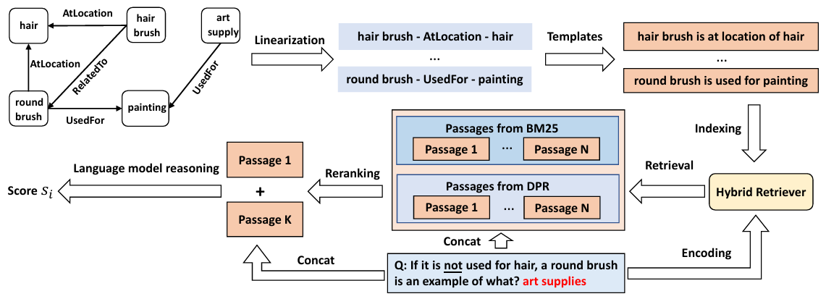
GRQA (Li, et al. 2023)
Notes:
重排序---面向**知识图谱多选常识问答**。传统 KG‑QA 方法大多先做实体链接，提取问题实体周围的局部连通子图，再使用 GNN 做图推理；该方式会丢弃一些不连通但对问题有用的三元组。GRQA 绕开 GNN 图编码器，把 KG 三元组模板化为自然文本段落，采用**稀疏 + 稠密混合检索 + 交叉编码器重排序**选出高价值三元组文本，直接拼接进大模型输入做问答，不依赖图神经网络，在 CommonsenseQA、OpenBookQA 取得 SOTA。
### 3. Cross‑Encoder 交叉编码器重排序
将`(问题+候选答案，检索段落)`输入预训练交叉编码器，输出 0‑1 相关性得分；依据得分对全部候选重排，取 top‑K 最相关段落。

Slide 30
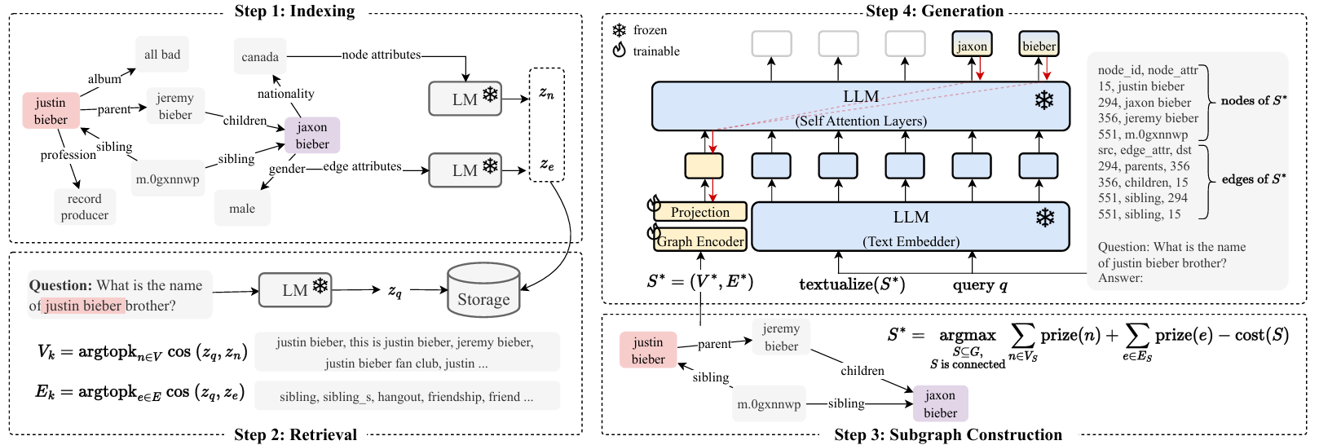
G-Retriever (He, et al. 2024)
Notes:
基于LLM的生成器---面向**带文本属性图（text‑attributed graph）的问答 GraphQA**。解决两大痛点：①直接把整张大图全部文本输入 LLM 会超出上下文窗口；②LLM 做图推理时容易产生幻觉，编造不存在的节点、边。G‑Retriever 融合 RAG 检索、GNN 图编码器、大模型软提示（soft prompt）；提出将子图抽取建模为**奖赏收集斯坦纳树 PCST（Prize‑Collecting Steiner Tree）**优化问题，从原图检索出小规模高相关连通子图；再结合图结构表征 + 文本化子图，送入冻结 LLM 做问答。同时开源 GraphQA 多领域评测基准。
## 研究背景
1. 文本属性图：节点、边都附带自然文本描述，如知识图谱、场景图、论证解释图。
2. 现有 LLM+Graph 路线两类问题：
- 把整张图全部转成文本送入 LLM：大图 token 爆炸，超出上下文；截断会丢失关键信息。
- Graph‑Prompt 调优：GNN 编码整张图生成软提示给 LLM；模型容易**幻觉**，输出原图不存在的节点与边，没有做检索校验。
3. 普通文本 RAG 不能直接迁移到图数据：图有拓扑连通约束，不只是独立文本片段。
4. 缺少统一多领域 GraphQA 基准，现有数据集大多只针对单一图任务。
>
> 核心思想：把 RAG 思想拓展到图数据；不输入全图，检索得到**连通的相关子图**；同时保留图结构 GNN 表征 + 文本化子图，双路输入 LLM，降低幻觉、适配大图。
## 主要贡献
1. **GraphQA 基准数据集**：整合 ExplaGraphs 常识论证、SceneGraphs 视觉场景图、WebQSP 知识图谱 QA，统一格式，覆盖多类图问答任务。
2. **G‑Retriever 框架**：面向文本属性图的检索增强问答；把子图选择转化 PCST 奖赏收集斯坦纳树优化，选出小而高相关连通子图。
3. 架构结合：**图检索 RAG + GNN 图编码器 + LLM 软提示调优**，LLM 主干可冻结，仅训练 GNN + 投影层，参数高效。
4. 实验证明：可处理远超 LLM 上下文的大图；显著降低图问答场景的幻觉现象。
## G‑Retriever 四步流水线
### Step1 Indexing 索引构建
用 Sentence‑BERT 编码每个节点、每条边的文本属性，得到向量，构建向量检索库。
### Step2 Retrieval 粗检索
对用户问题编码，余弦相似度召回 top‑K 最相关的节点、边集合。
>
> 输出：一批离散高相关节点、边，不一定连通。
### Step3 Subgraph Construction 子图构造【核心 PCST】
将挑选连通子图建模为**Prize‑Collecting Steiner Tree（PCST）**优化：
1. 给召回节点、边设置奖赏 prize：相似度越高奖赏越高；其它元素 prize=0；边设置代价 cost。
2. 优化目标：最大化总奖赏 − 子图总边代价；输出**连通子图 S***。
3. 改造原版 PCST（只支持节点奖赏）：引入虚拟节点技巧，实现同时支持**节点 + 边的双重奖赏**。
>
> 效果：既尽可能保留高奖赏相关节点边，又维持子图连通性，同时控制子图规模，压缩 token 数量。
### Step4 Generation 生成答案（双路输入 LLM）
1. 图编码器 GAT 对 PCST 输出子图\(S^*\)做图消息传递，池化得到整张子图的图向量；MLP 投影对齐 LLM 隐层维度，作为**可训练软提示 token**。
2. 将子图\(S^*\)文本序列化（textualize），得到自然语言文本片段。
3. 冻结 LLM 主干；输入 = 【软提示图 token + 文本化子图 + 用户问题】，生成答案。
4. 训练：只更新 GAT 图编码器 + 投影层；也可搭配 LoRA 微调 LLM 获得进一步增益。
>
> 两路信息互补：GNN 捕获拓扑结构；文本化子图提供原始字面证据，用来抑制幻觉。

Slide 31
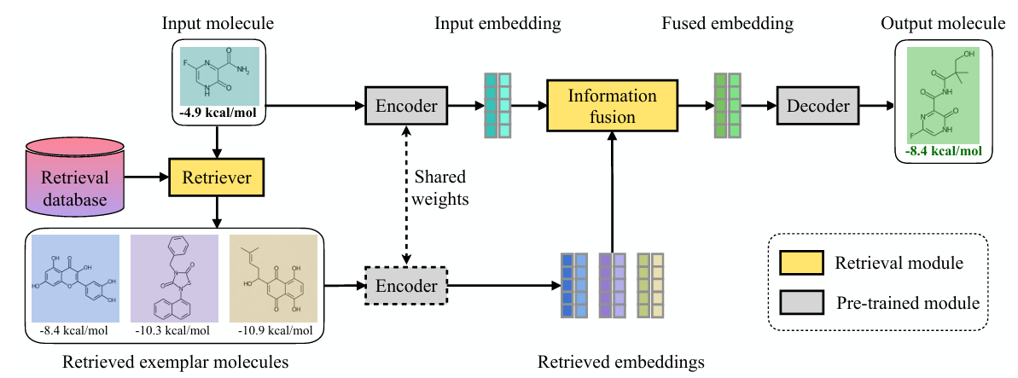
RetMol (Wang, et al. ICLR 2023)
Notes:
基于Graph的生成器**检索增强的可控分子生成框架**。传统可控分子生成方法大多需要针对每个任务做大量微调、强化学习训练，在只有少量优质分子样例的药物发现场景下效果受限。RetMol 引入检索思想：从任务专属检索库中检索部分满足 / 部分满足设计目标的范例分子，借助轻量可训练的交叉注意力信息融合模块，引导预训练分子生成模型输出符合多属性约束的新分子；**不需要任务级微调基础生成模型**，支持真实药物分子优化任务。
## 研究背景
可控分子生成（药物分子设计）目标：生成同时满足多条理化、生物活性约束的分子。现有三类主流方案存在短板：
1. **强化学习 RL 类（REINVENT、GCPN）**：需要大量任务专属微调，依赖奖励信号，数据稀缺场景很难落地。
2. **隐空间优化类（JT‑VAE、QMO）**：在 VAE 隐空间做优化，受限于隐空间质量，部分任务很难收敛。
3. **进化 / 遗传算法 GA**：依靠手工规则变异，计算开销大，生成多样性有限。
现实药物研发场景：往往只有少量部分满足条件的范例分子，缺少大规模标注训练数据。
>
> 核心洞察：不需要重新训练生成底座；可以**检索现实中性质优秀的范例分子作为引导信号**，融合范例分子表征来指导生成；底座模型冻结，仅训练一个轻量融合模块。
## 核心贡献
1. **RetMol 检索增强可控分子生成框架**：复用预训练分子生成模型 ChemFormer，仅训练轻量级交叉注意力信息融合模块，无需对生成底座做任务专属微调。
2. 设计自监督训练目标：预测输入分子的近邻分子，让融合模块学会利用检索范例做表征融合，不依赖分子生成重建损失。
3. **迭代求精推理策略**：迭代更新输入分子，并且动态扩充检索库，使生成分子性质可以**超越原始检索库内分子的性能上限**。
4. 在基准任务与真实新冠主蛋白酶抑制剂、抗菌靶点 MurD 药物优化任务取得 SOTA；框架具备通用性，可以接入不同底层分子生成器。
## RetMol 完整框架
整体组件：预训练分子编码器 / 解码器（ChemFormer，**完全冻结**）、分子检索器、**信息融合模块（可训练，参数量仅占整体 < 5%）**、检索数据库。
### 1）检索数据库构建
检索库存放范例分子，范例分子可以只部分满足设计约束。
- 检索器逻辑：优先选出全部满足约束的分子；若数量不足，则逐步放宽约束条件，选出 top‑K 高分范例分子。
### 2）训练阶段（只更新信息融合模块）
1. 输入分子\(x_{in}\)经过预训练编码器得到输入嵌入\(e_{in}\)；
2. 检索库检索输入分子的 K 个近邻范例分子，编码得到范例分子嵌入集合\(E_r\)；
3. **交叉注意力信息融合模块**：Query 来自输入分子嵌入，Key‑Value 来自检索范例嵌入，输出融合嵌入e；
4. 自监督损失：解码器基于融合嵌入，预测输入分子在检索库中的最近邻分子，交叉熵损失更新融合模块。
>
> 不用原始输入重建作为损失：重建任务不依赖检索范例，融合模块得不到有效训练信号。
### 3）推理：迭代求精 Iterative Refinement
1. 对融合嵌入加入高斯噪声扰动，采样生成一批候选分子；
2. 根据目标属性打分，选出本轮最优分子作为下一轮输入；
3. 将本轮生成的优质候选加入检索数据库，淘汰低分分子；
4. 循环迭代，直到达到最大迭代轮次或得到满足全部约束的分子。
>
> 关键点：**动态更新检索库**，突破初始检索库性能天花板，生成比库里范例分子性质更好的新分子。

Slide 32
大纲
RAG背景介绍
经典RAG算法
GraphRAG算法
核心思想
发展路径
技术架构
多模态RAG算法
核心思想
发展路径
技术架构
子课题实践任务

Slide 33
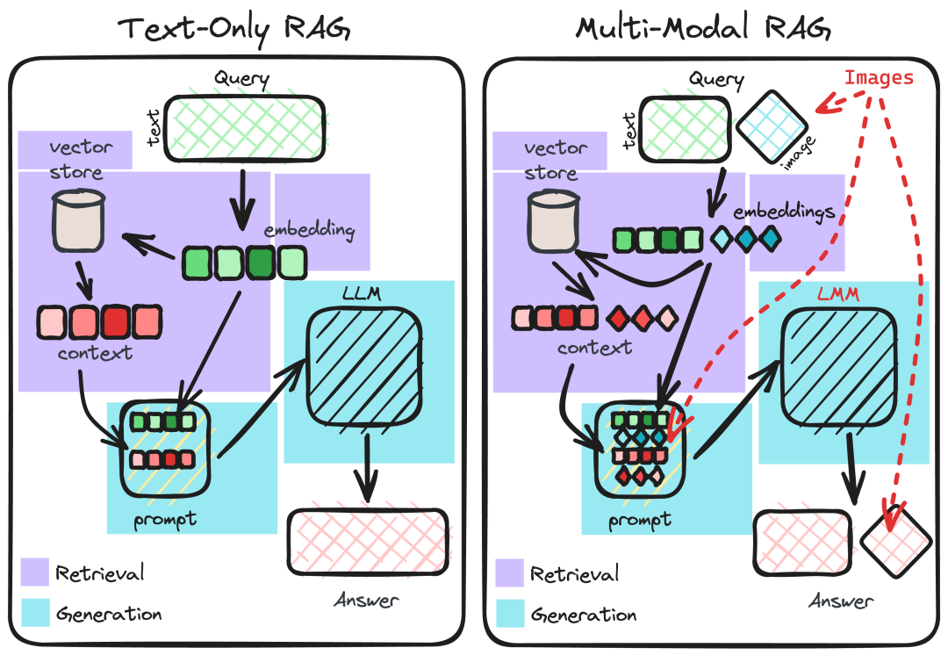
多模态检索增强生成（Multi-Modal RAG）
多模态 RAG 对比仅处理文本的传统 RAG，支持文本、图片、图表、扫描件等多类数据，通过多模态嵌入实现跨模态检索，可直接解析图表语义，省去大量图像转文字工作，拓展知识范围，支持图文混合提问，召回图文证据，减少图表场景下模型幻觉，适配图文混杂业务文档。
01 知识载体兼容更广
支持文本、图片、图表、扫描件等多类数据，摆脱传统 RAG 仅处理纯文本的局限
02 检索交互能力增强
基于多模态嵌入实现跨模态检索，支持图文混合提问，同时召回文本与图像
03 回答可靠性得到提升
无需大量人工将图像转写文字，有效降低图表场景下的模型幻觉

Slide 34
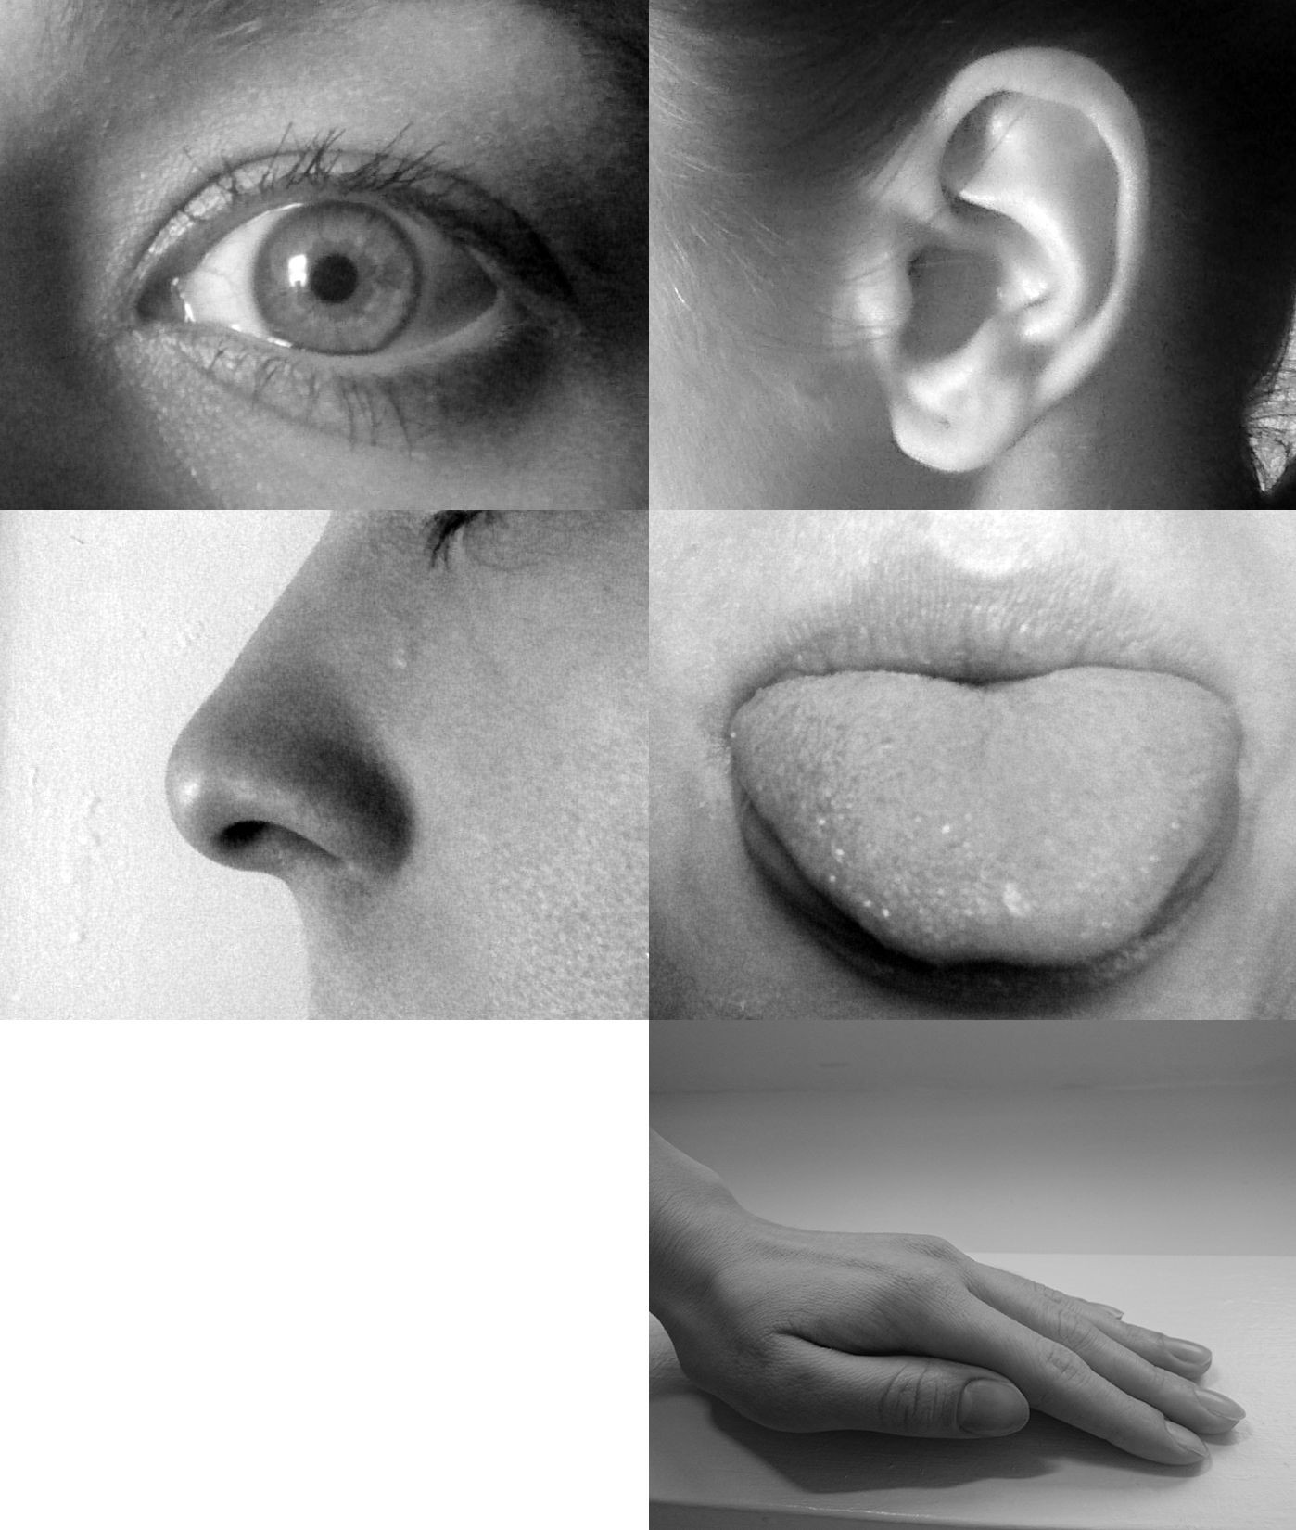
为什么多模态重要?
忠实还原现实：人类的感知体验是多模态的；
现实应用层面：大量应用场景（社交媒体、军事侦察）本身就具备多模态特性；
数据效率与可得性：
i) 效率优势：语言只是人类使用的并不完备、存在缺陷的低带宽序列化传输协议，而多模态数据信息丰富，属于 “高带宽” 数据，因此更利于模型学习；
ii) 规模拓展：数据越多效果越好，而目前高质量文本数据已接近枯竭。
Notes:
第一，完美还原现实场景。真实世界不存在单一模态信息，一张战场照片自带视觉信息，配套通信语音、作战报文，三者结合才能完整判断敌情，单一信息只会造成片面误判。 第二，全场景天然适配。无论是民用互联网图文、短视频，还是军用全域侦察，所有业务原生产生多模态数据，不存在纯文本、纯图像孤立业务。 第三，数据效率与可持续双重优势。 引用深度学习奠基人勒昆的核心观点：人类自然语言只是低带宽、有缺陷的序列化传输协议。一张卫星图承载的信息量，远超千文字情报，多模态数据属于高带宽信息，模型学习效率更高。 同时当前高质量标注纯文本数据已经趋近枯竭，而全球海量无标注图像、视频、频谱数据可以持续扩充训练资源，解决大模型数据瓶颈。

Slide 35
大纲
背景介绍
经典RAG算法
GraphRAG算法
核心思想
发展路径
技术架构
多模态RAG算法
核心思想
发展路径
技术架构
子课题实践任务

Slide 36
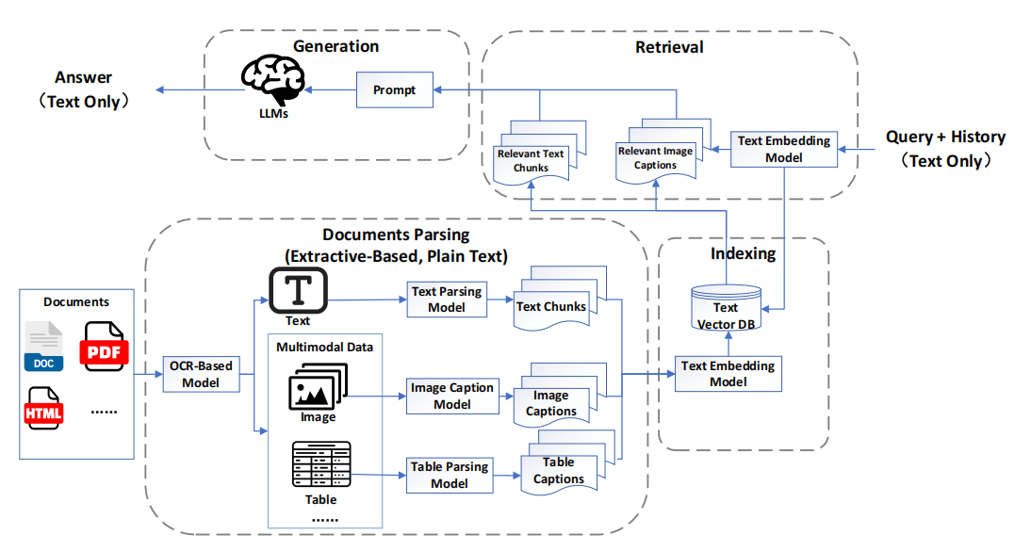
MRAG 1.0
核心思想：Text In, Text Out —— 将图像、表格等多模态数据通过OCR与生成技术统一转换为文本，复用成熟的文本RAG生态体系。
解析:OCR提取与多模态内容的文本化描述生成
索引:文本向量化，存入向量数据库建立索引
检索:根据用户查询，匹配最相关的文本片段
生成:LLM整合信息，生成纯文本形式的答案

Slide 37
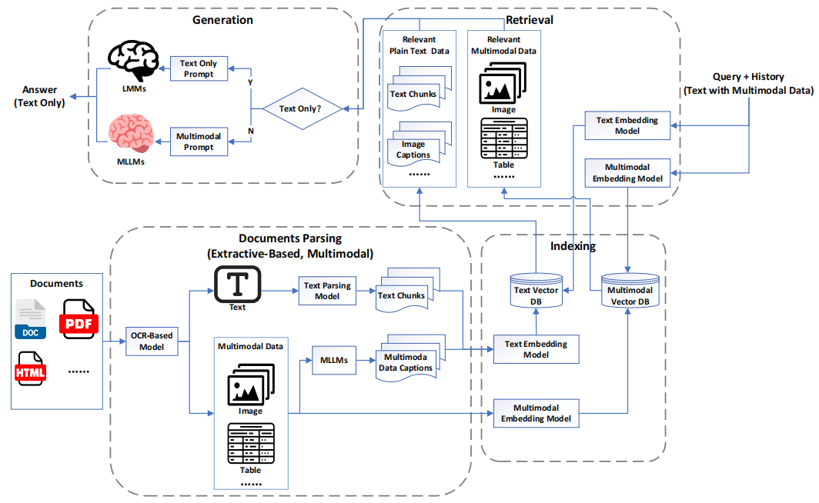
MRAG 2.0
核心思想：MultiModal In, Text Out —— 通过引入多模态大模型（MLLMs），让系统直接理解和处理这些异构数据，回归数据的真实语义。
统一特征表征:利用MLLM直接提取多模态数据的统一语义特征
跨模态检索:打破单一模态壁垒，支持“文本搜图”或“以图搜文”
增强型生成:基于MLLM对多模态信息的深度理解，生成符合数据语境的答案

Slide 38
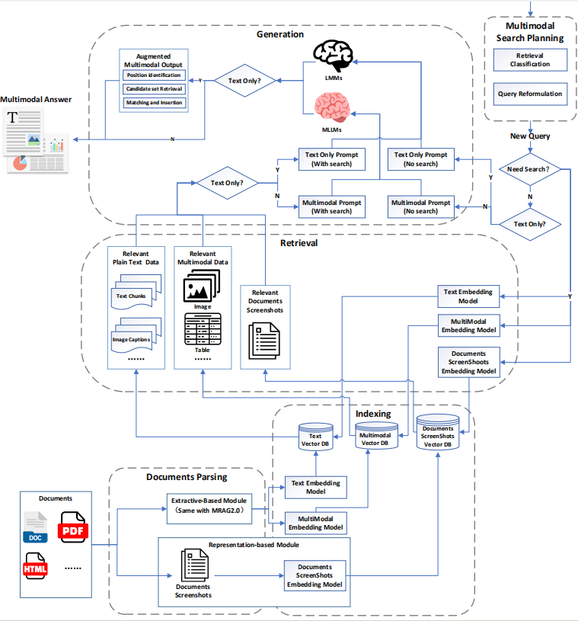
MRAG 3.0
核心思想：MultiModal In, MultiModal Out —— 打通了从多模态输入、智能检索到多模态输出的完整闭环，实现了真正意义上的人机协同交互体验。
增强型文档解析:创新引入「文档截图」解析机制，还原始排版、图表与版式细节
多模态闭环:系统可直接输出包含图片、表格、公式的结构化富媒体答案，实现输入与输出的双向多模态化。
场景价值跃迁:自动生成可视化分析报告、智能设备操作手册、多模态数据分析看板等复杂场景

Slide 39
大纲
RAG背景介绍
经典RAG算法
GraphRAG算法
核心思想
发展路径
技术架构
多模态RAG算法
核心思想
发展路径
技术架构
子课题实践任务

Slide 40





MRAG核心技术组件-1：多模态文档解析与索引
01 / 多模态文档的分类
02 / 核心解析方法
非结构化数据
包括纯文本文档、图像、视频等
基于提取 (Extractive-Based) · MRAG 1.0
将文档拆解为独立元素，如提取纯文本、利用OCR识别扫描件、分离多模态组件
半结构化数据
典型如PDF、HTML、JSON等
基于表示 (Representation-Based) · MRAG 2.0/3.0
将文档整体（如版式、截图）作为单一视觉实体进行索引
结构化数据
以关系型数据库、知识图谱为代表

Slide 41
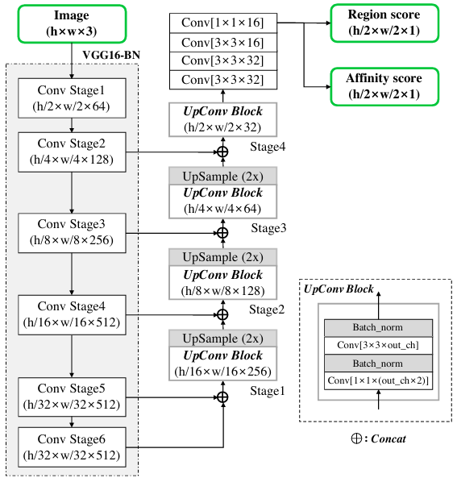
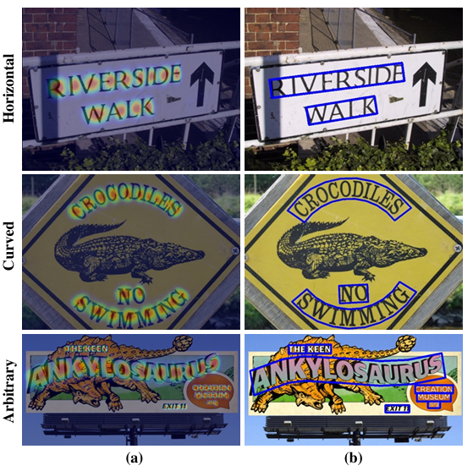
CRAFT (Youngmin Baek, et al., CVPR 2019)
Notes:
核心思路是字符级感知、自底向上拼接字符得到文本实例，擅长处理弯曲、任意形状、大形变的自然场景文本。
主干网络为带 BN 的 VGG‑16，采用类似 U‑Net 的跳跃连接解码器，输出两张热图：
Region score（字符区域得分）：表征像素属于字符中心的概率；
Affinity score（亲和度得分）：表征相邻两个字符中间区域的概率，用来把独立字符归为同一个单词实例。
网络输出是两张高斯热图，不是二值分割图，高斯热图对形变物体表达更灵活
四边形输出（普通倾斜文本）：将 region score、affinity 得分超过阈值的像素置 1，做连通域分析，对每个连通域求最小旋转外接矩形。不需要 NMS，连通域直接得到单词框。
多边形输出（弯曲文本）：沿着扫描方向找字符局部极大值线，构造文本中心线，旋转局部极大值线垂直于中心线，取端点作为控制点生成文本多边形，适配曲线文本。

Slide 42
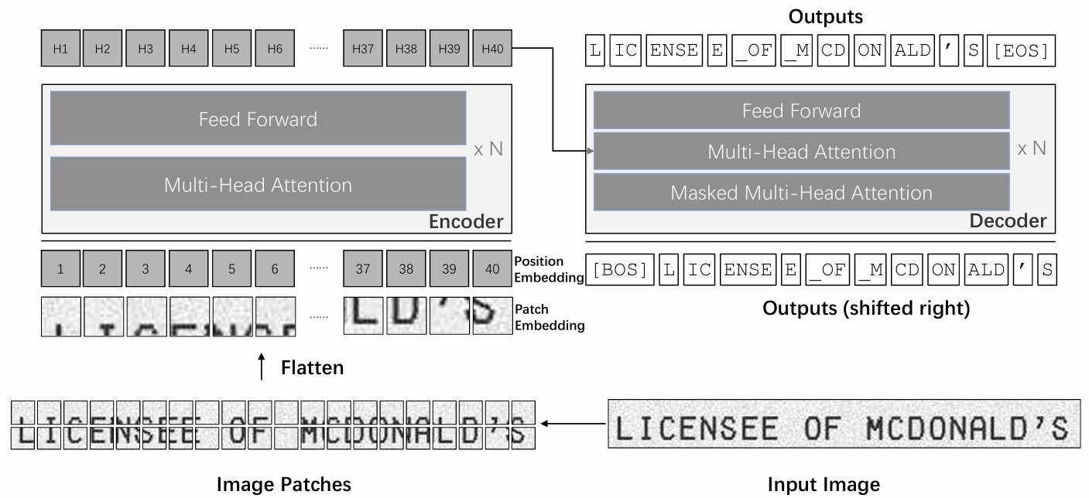
TrOCR(Minghao Li, et al., 2023)
Notes:
是纯 Transformer 端到端文本识别模型，不使用 CNN 骨干网络，利用预训练视觉 Transformer 与文本 Transformer 做 OCR 识别，可处理印刷体、手写体、场景文本识别任务。本文聚焦文本识别（recognition），文本检测不在本文研究范围内。
2. 模型架构
标准 Transformer 编码器‑解码器结构，无卷积层：
编码器（图像端）
输入图片统一 resize 到 384×384，切分为 16×16 大小图像 patch；
patch 展平投影为 patch embedding，增加可学习位置编码，保留[CLS]等特殊 token；
使用 DeiT / BEiT 预训练图像 Transformer 初始化编码器权重，把图像转为 token 序列特征。
解码器（文本生成端）
基于标准 Transformer 解码器，包含自注意力、编码器‑解码器交叉注意力；
使用 RoBERTa / MiniLM 预训练语言模型初始化解码器；由于 BERT 系列只有编码器，交叉注意力等缺失参数随机初始化；
以[BOS]开头自回归生成 wordpiece 子词序列，遇到[EOS]终止，beam search 解码输出文本；使用交叉熵损失训练。
输出单元是 wordpiece 子词，而不是字符，自带语言建模能力，省去外部语言模型。
5. 核心创新点
首次联合使用预训练图像 Transformer + 预训练文本 Transformer 完成 OCR 识别，模型完全去掉 CNN 骨干；
输出采用 wordpiece 子词单元，解码器自带语言建模能力，不需要额外外部语言模型；
简单的编码器‑解码器架构，无需复杂前 / 后处理，印刷、手写、场景文本任务均取得 SOTA；
开源模型与代码，易于拓展多语言识别，仅替换多语言预训练解码器与词典即可。
6. 补充（和 CRAFT 对比）
CRAFT：文本检测，定位字符、输出文本框；
TrOCR：文本识别，输入裁剪好的文本行图像，输出文字序列；
二者可以组合成完整 OCR 流水线：CRAFT 做检测裁剪文本行，TrOCR 做识别。

Slide 43
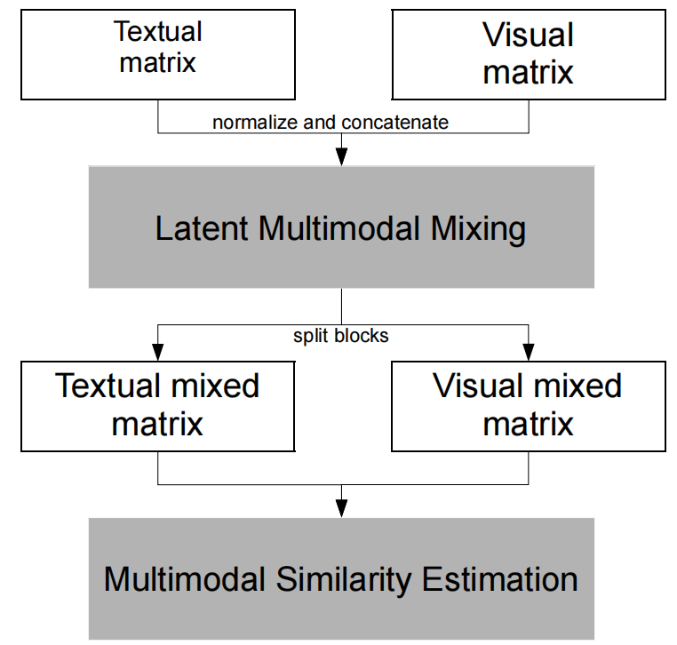
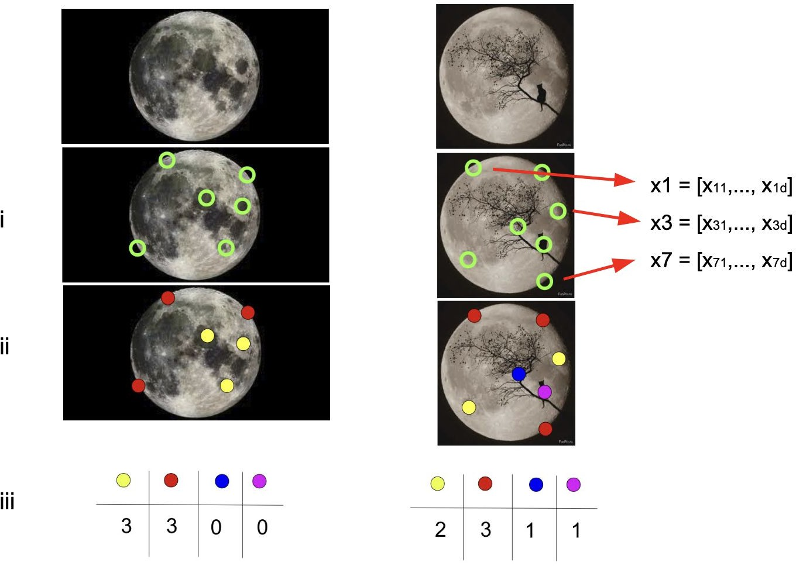
Multimodal Distributional Semantics (Bruni et al., JAIR 2014)
图像描述词语义表示
Notes:
算法介绍:
通过词袋视觉模型（BOVW）获取视觉 “词向量”:
检测关键点并提取描述子
对描述子做聚类，统计得到频次统计向量
与文本词向量进行拼接
执行奇异值分解（SVD）实现信息 “融合”
实验表明，该方法能够在人工相似度判断数据集上得到质量更优的词表示。

Slide 44
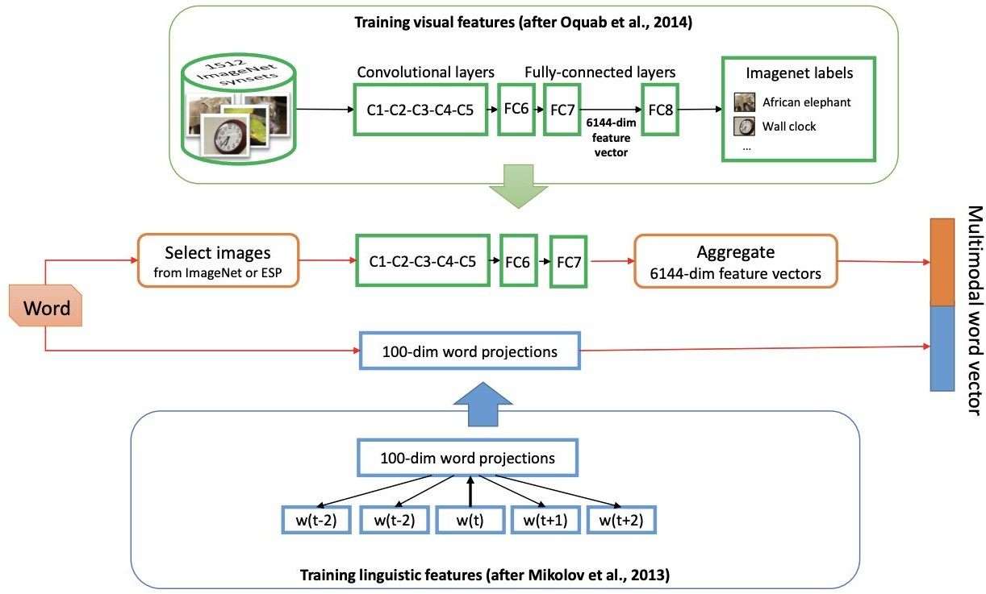
CNN-MAX (Kiela et al., ACL 2014)
图像描述词语义表示
Notes:
此前 工作的视觉特征依赖传统计算机视觉词袋 BOVW（SIFT+K‑means 视觉词）。BOVW 是手工局部特征，表达能力有限。
与此同时，CNN 在图像识别取得巨大成功，预训练 CNN 可以作为强大的通用图像特征提取器。
本文核心：用预训练 CNN 替代传统 BOVW，抽取视觉特征构建词的视觉表示，提升多模态词向量在语义相关度任务的性能；本文是较早同时使用深度学习获取文本（skip‑gram）、视觉（CNN）两种模态表示的多模态分布语义工作
1. 语言表示（文本侧）使用Skip‑gram训练得到 100 维词向量；训练语料：Text8 维基百科 + BNC 英国国家语料库。2. 视觉表示（核心改进，CNN 特征）
视觉 CNN 模型：复用在 ImageNet 1512 类上预训练的 AlexNet，移除最后输出分类层，取 FC7 层输出，得到 6144 维图像特征向量。
对于一个词语，收集该词对应的多张图片，每张图片输入 CNN 得到 6144 维向量，设计两种聚合策略，把多张图片的特征聚合为该词语的单一视觉向量：
CNN‑Mean：对该概念全部图片特征做逐维度平均；
CNN‑Max：逐维度取各图片特征的最大值；CNN 输出特征较为稀疏，max 可以捕捉图片集合里出现过的显著视觉属性。
基线 BOVW：DSIFT 描述子，k‑means 聚类得到 100 维视觉词袋，图片集合取均值得到词视觉向量。
两个图像数据源用来做对比：
ImageNet：图片质量高，物体居中标注准确；但是覆盖词汇量有限；
ESP‑Game：互联网噪声图片，标签多、物体不一定居中，但是词汇覆盖广，MEN 数据集专门适配该数据集。
每个词语最多采样 N=1000 张图片。
3. 多模态向量融合（特征层拼接）对语言向量\(\vec{v}_{ling}\)、视觉向量\(\vec{v}_{vis}\)做中心化、L2 归一化，加权拼接得到最终多模态词向量：
\(\vec{v}_{concept }= \alpha × \vec{v}_{ling }\lVert (1-\alpha )× \vec{v}_{vis}\)
\(\alpha\)调节文本、视觉模态权重；相似度计算采用余弦相似度。

Slide 45
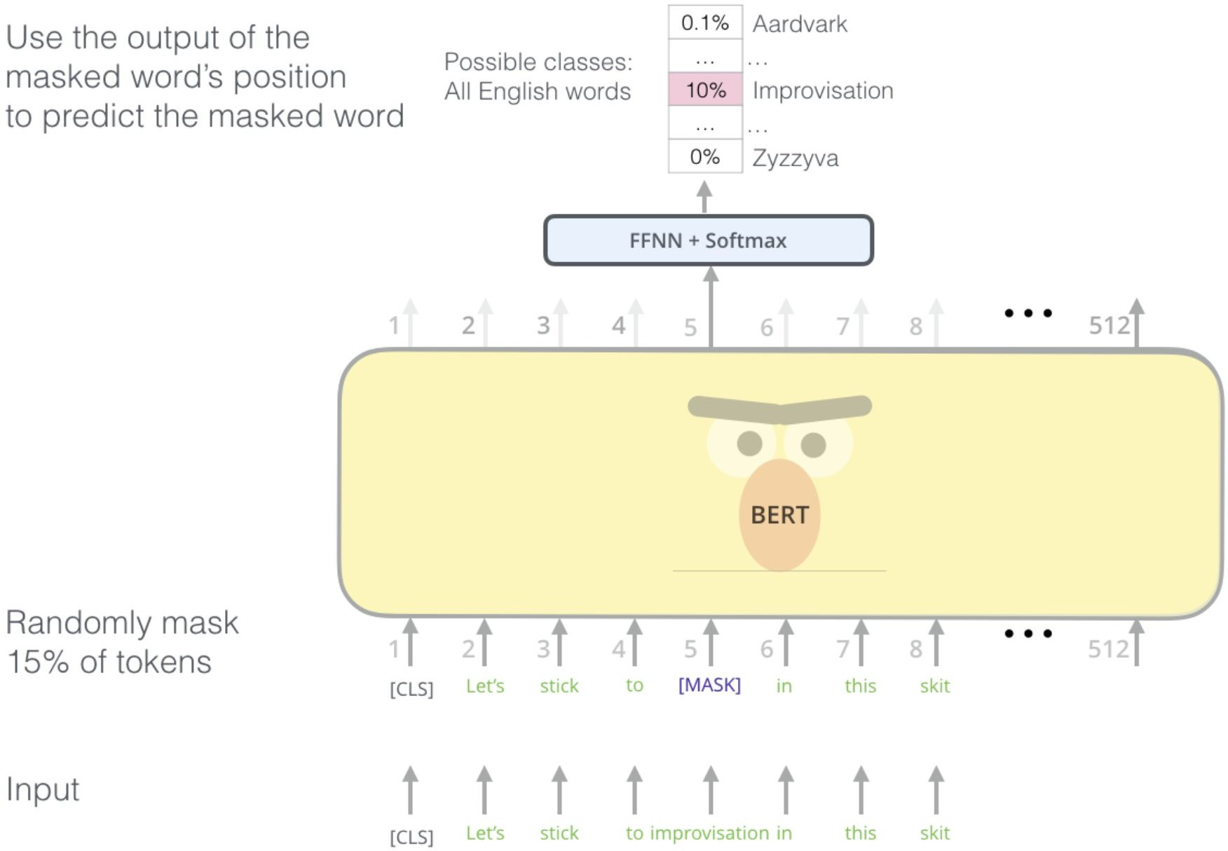
BERT (Jacob Devlin, et al., ACL 2019)
Notes:
核心是基于 Transformer 编码器构建深度双向预训练语言模型，通过预训练 + 微调范式
1.MLM 掩码语言模型（Masked Language Model）
随机选序列中 15% token 做预测；为解决预训练出现[MASK]、微调阶段没有[MASK]的分布不匹配问题，被选中 token 按概率处理：
80% 替换为[MASK]；
10% 替换为随机词；
10% 保持原词不变。
模型根据上下文预测被 mask 位置原始词，以此实现深度双向表征学习
2.NSP 下一句预测（Next Sentence Prediction）
输入句子 A、B，50% 样本 B 是原文真实后续句子（IsNext），50% 是随机抽取句子（NotNext）；利用[CLS]向量做二分类，学习句子之间语义关系，适配问答、文本蕴含这类句对任务。
预训练完成后，直接使用预训练权重初始化，全部参数参与微调，仅增加少量输出层，不需要针对任务设计复杂专属网络：
句子 / 句对分类：取[CLS]输出接分类层；
序列标注、实体识别：取每个 token 的隐层表示接分类器；
SQuAD 问答：学习 start、end 向量，预测答案在段落中的起止位置；SQuAD2.0 把无答案问题映射到[CLS]位置

Slide 46
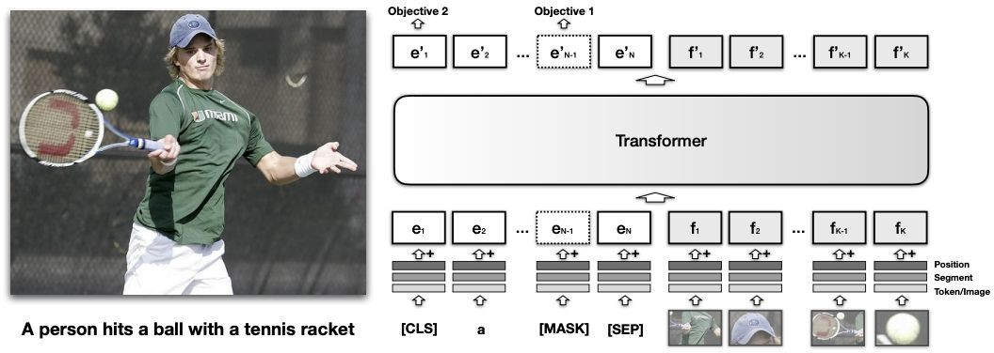
Visual BERTs: VisualBERT (Liunian Harold Li, et al., 2019)
VisualBERT Li et al. 2019
Notes:
将 BERT 拓展到视觉‑语言跨模态领域，使用单套 Transformer 编码器实现文本与图像区域特征的深度融合
沿用 BERT，token embedding + segment embedding + position embedding，包含[CLS]、[SEP]特殊标记。
图像输入：由 Faster‑RCNN 检测器提取图像物体候选框的视觉特征，把每一个图像区域当作特殊 token；视觉 embedding = 区域视觉特征 + 模态区分 segment embedding + position embedding。
任务无关预训练（Task‑Agnostic Pre‑training）：在 COCO 图像字幕数据集训练，两个预训练目标：
带图像的掩码语言模型 MLM：只对文本部分 token 做 mask，利用剩余文本 + 全部图像区域特征预测被 mask 的词；图像特征不 mask。
句子‑图像匹配预测（Sentence‑image prediction）：输入一张图 + 两段 caption；50% 其中一条 caption 真实描述该图，另一条是随机采样；模型二分类判断 caption 是否匹配当前图片。
任务专属预训练（Task‑Specific Pre‑training）：使用下游任务数据集，继续执行带图像的 MLM 目标，让模型适配目标领域。
微调 Fine‑Tuning：增加少量任务输出层，在下游任务标注数据微调全部参数。
早期融合（Early Fusion）：文本 token 序列和图像区域 token 拼接在一起，送入同一个 Transformer 编码器，自注意力层可以自由地：文本‑文本、图像‑图像、文本‑图像互相做注意力计算，隐式学习语言单词和图像物体的对齐关系。

Slide 47
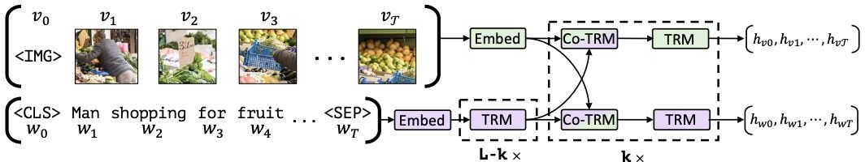
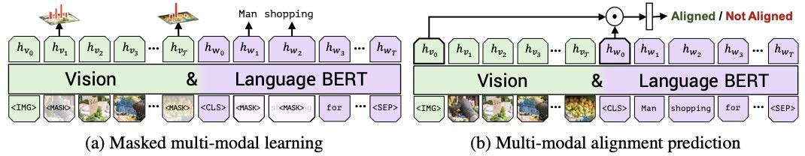
Visual BERTs: ViLBERT (Jiasen Lu, et al., NIPS 2019)
ViLBERT Lu et al. 2019
Notes:
ViLBERT 采用语言、视觉两条独立 Transformer 流，依靠 Co‑TRM 共注意力层互相交换 key‑value 完成跨模态交互，模态内部仍各自执行自注意力与前馈计算。
它通过掩码多模态建模与多模态对齐预测两大预训练目标，分别完成文本 token、图像区域的掩码预测以及图文匹配二分类；图像掩码任务不回归原始特征，而是预测物体类别分布并采用 KL 散度损失。
预训练得到的模型可直接适配 VQA、VCR、指称表达、图文检索等多种下游多模态任务，部分任务还支持零样本图文检索评估

Slide 48
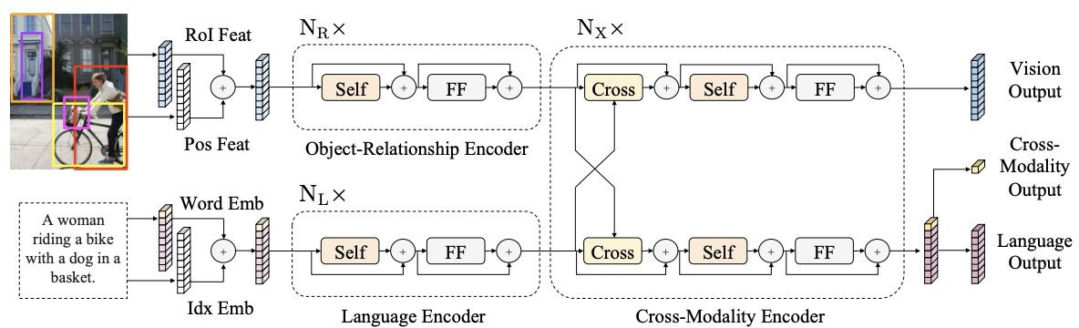
Visual BERTs: LXMERT (Hao Tan, et al., EMNLP 2019)
基于 Transformer 学习跨模态编码器表示
LXMERT Tan & Bansal 2019
Notes:
LXMERT 区别于 ViLBERT 的双流架构与 VisualBERT 的单流早期融合，设计语言、物体关系、跨模态三套独立编码器，先分别学习文本、图像物体内部关系，再通过跨模态编码器的双向交叉注意力完成图文交互对齐。
它设置掩码跨模态语言建模、掩码物体预测、跨模态匹配、独有的图像问答共四项预训练任务，掩码文本预测可利用图像信息，掩码物体预测同时做特征回归与类别分类，图像问答任务直接基于图像问题预测答案。
模型输出的 [CLS] 向量作为全局跨模态表征，为下游各类多模态任务提供统一的特征表示

Slide 49
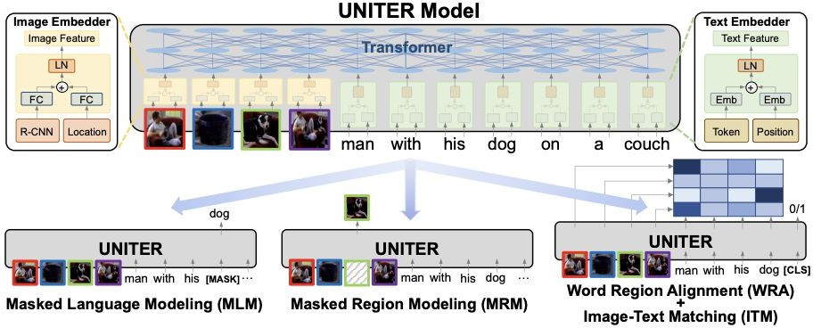
Visual BERTs: UNITER (Yen-Chun Chen, et al., ECCV 2020)
Notes:
UNITER 是单流通用图文预训练模型，基于 Faster‑RCNN 提取物体 region 特征，采用单套 Transformer 做跨模态交互；提出条件掩码、基于最优传输 OT 的词‑区域对齐 WRA 任务，在 6 大类、9 个视觉语言数据集取得 SOTA，是早期非常有代表性的通用 VLP 模型。
模型架构（单流 Early‑Fusion）
文本嵌入器 Text Embedder：沿用 BERT，WordPiece 分词，token + 位置 + 模态 type embedding。
图像嵌入器 Image Embedder：
Faster‑RCNN（VG 预训练）提取每个 RoI 视觉特征；拼接 7 维位置坐标特征（x1,y1,x2,y2、宽、高、面积）；全连接层投影到和文本相同维度，LayerNorm 归一化。
单流 Transformer 编码器：图像 region token 序列 + 文本 token 序列拼接输入同一 Transformer，加入[CLS]、[SEP]；[CLS]输出作为全局图文联合表征。
1-MLM 掩码语言建模
随机 mask15% 文本 token，模型利用全部图像 region + 剩余文本预测被 mask 单词。
2-MRM 掩码区域建模（3 种变体，mask 图像 region，全部文本保持完整）
随机置零 15% 图像区域特征，基于完整文本 + 其余图像预测该区域
3-ITM 图文匹配 Image‑Text Matching
利用[CLS]输出二分类，判断图片和句子是否匹配；构造正负样本。学习图像‑句子全局粗粒度对齐。
4-WRA 词‑区域对齐 Word‑Region Alignment（新增任务）
基于IPOT 近似最优传输 OT，最小化文本 token 分布与图像 region 分布之间的 Wasserstein 距离；损失直接鼓励细粒度词与图像物体区域对齐，对 VQA、指代理解 RefCOCO 类任务增益明显。

Slide 50
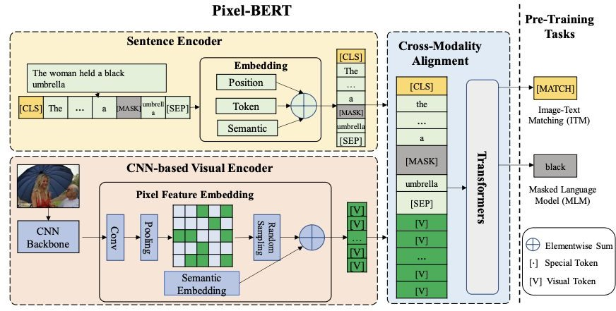
Visual BERTs: PixelBert (Zhicheng Huang, et al., 2020)
PixelBert Huang et al. 2020
Misnomer: they mean segment embedding
Notes:
和 ViLBERT、VisualBERT、LXMERT 等依赖 Faster‑RCNN 提取物体 Region 框的模型不同，Pixel‑BERT不使用检测框，直接用 CNN 从原始图像像素提取网格视觉 token，和文本 token 拼接送入同一套 Transformer 做跨模态预训练，实现像素‑文本语义对齐。
1）句子编码器 Sentence Encoder
沿用 BERT 的文本处理：WordPiece 分词；token embedding + position embedding；加入[CLS]、[SEP]特殊标记。
（2）CNN 视觉编码器（核心创新）
输入原始图像，使用 ResNet‑50 / ResNeXt‑152 作为 CNN 骨干，得到下采样后的空间网格特征图；将每个空间网格位置展平，作为独立视觉 token；
增加视觉语义区分 embedding，区分视觉 token 与文本 token；
像素随机采样 Pixel Random Sampling（预训练特有机制）：每一步训练时，从全部网格特征中随机采样固定数量（100 个）视觉 token 送入 Transformer。
作用：提升模型鲁棒性，强迫模型依靠部分视觉信息推理；减少序列长度，降低计算开销；仅预训练阶段启用，微调阶段关闭，保证输入一致性。
注意：模型没有做像素特征的 mask 预测；像素重建难度大，因此没有设计 mask 像素的损失，视觉端仅靠采样做数据增强。
（3）跨模态对齐模块 Cross‑Modality Alignment
单流 Transformer。输入序列拼接格式：
[CLS], 文本tokens, [SEP], 视觉网格tokens
文本 token 与视觉 token 完全在同一套 Transformer 中自由自注意力；CNN 骨干网络与 Transformer端到端联合训练，梯度可以回传给 CNN，缩小视觉与语言域之间的域鸿沟。
[CLS]向量作为全局图文联合表征，用于下游分类、匹配任务。
两个自监督预训练任务
掩码语言建模 MLM
随机 mask 15% 文本 token；模型结合剩余文本 + 全部视觉 token 预测 mask 的词。利用图像信息消解文本歧义，建立图像到文本的语义映射。不对视觉 token 做 mask 预测。
图文匹配 ITM（Image‑Text Matching）
50% 样本替换为不匹配图文对；利用[CLS]输出做二分类，判断图片和句子是否匹配，学习整体图文全局对齐。

Slide 51
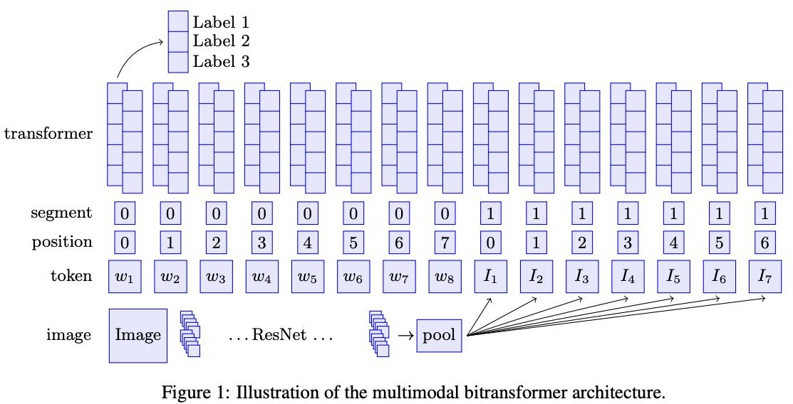
Visual BERTs: Supervised Multimodal Bitransformers (Douwe Kiela, et al., 2020)
MMBT Kiela et al. 2019
Notes:
当时 ViLBERT 等主流多模态模型要先进行代价高昂的跨模态预训练，更换主干网络就要重新完整预训练，灵活性不足。MMBT 不开展大规模图文跨模态预训练，直接复用已经单独预训练好的 BERT 文本编码器与 ResNet 图像编码器，依靠下游监督微调实现模态深度融合，效果可对标 ViLBERT。它采用分阶段解冻的训练策略，逐步放开网络参数进行更新，以此防止文本能力过强而使模型忽略图像信息

Slide 52
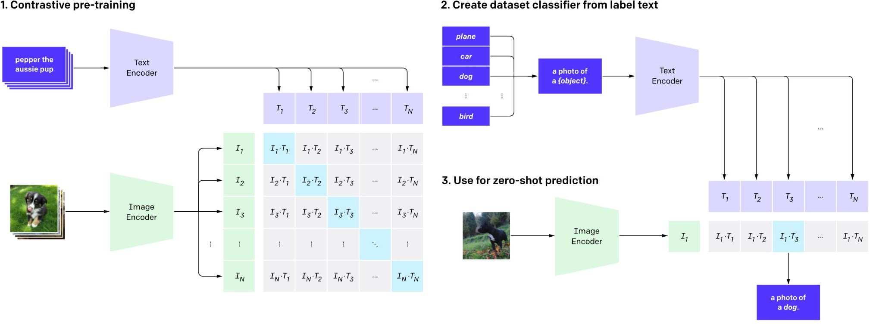
CLIP (Radford et al. ICML 2021)
Notes:
对比式语言‑图像预训练。核心思想：利用互联网海量图文对，用对比学习对齐图像与文本的全局嵌入空间；训练完成后，依靠自然语言实现零样本图像分类，不需要下游任务训练样本，开创图文双塔表征范式
由独立图像编码器、独立文本编码器两部分构成。
图像编码器（二选一）
ResNet 系列：RN50、RN101、RN50x4/x16/x64；做了抗锯齿 BlurPool、注意力池化改进。
Vision Transformer：ViT‑B/32、B/16、L/14；ViT‑L/14@336px（更高分辨率微调，论文主模型）。
文本编码器
基于 Transformer，BPE 分词，词表 49152；输入[SOS]、[EOS]，取[EOS]位置输出作为文本全局特征。
投影与归一化
图像特征、文本特征分别通过可学习线性层投影至同一个共享多模态嵌入空间，做 L2 归一化。
预训练目标：对比损失 InfoNCE
一个 batch 包含N个匹配的图像‑文本对；计算全部\(N\times N\)对余弦相似度；
图像侧：每个图像匹配正确文本，把其余文本作为负样本；
文本侧：每个文本匹配正确图像，其余图像作为负样本；
两者交叉熵取平均；温度参数\(\tau\)可学习缩放相似度。

Slide 53
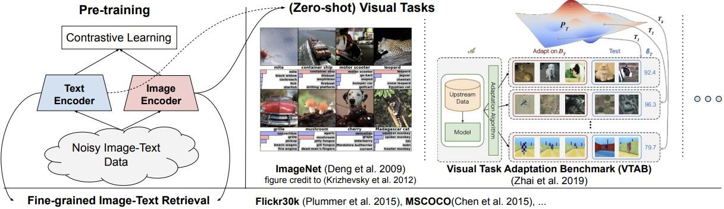
ALIGN (Jia et al., ICML 2021)
与CLIP相同的思路, 数据规模更大 (JFT at 1.8B 图像-文本对 vs CLIP’s 400M).
Notes:
当前视觉、图文预训练高度依赖人工整理、清洗的高质量数据集（Conceptual Captions、MSCOCO 等），数据集规模仅有千万级别，标注成本高，限制模型规模扩张。
NLP 可以直接使用海量互联网原始文本预训练，但视觉 / 图文领域缺少大规模弱监督数据。
本文希望利用互联网原始图片 alt‑text（网页图片替代文本），牺牲部分数据质量换取超大的数据规模，探究大规模噪声图文数据能否训练出高性能图文表征。
数据集构建：借鉴 Conceptual Captions 的的原始 alt‑text 获取流程，但去掉复杂人工清洗过滤，仅做简单基于频次的过滤，得到18 亿条噪声图片‑文本对。
采用双编码器（dual‑encoder）架构，无跨模态注意力，推理速度快：
图像编码器：EfficientNet（EfficientNet‑L2 为主），全局池化输出图像特征。
文本编码器：BERT‑Large，取[CLS]向量作为文本表征，额外增加全连接层对齐图像、文本输出维度；二者均从头开始训练。
损失函数使用归一化 softmax 对比损失，同时优化双向匹配目标：
4.1 图文跨模态检索（Flickr30K、MSCOCO、CxC）
零样本：ALIGN 超过 CLIP，在 Flickr30K 图像检索 R@1 指标提升 7% 以上。
微调后：显著优于带跨模态注意力的复杂模型（ImageBERT、UNITER、Oscar 等），取得 SOTA。
在 CxC 数据集：跨模态任务（图‑文、文‑图）提升巨大；但同模态检索（文‑文、图‑图）提升有限，原因是训练目标只聚焦图文配对，没有针对同模态匹配做优化。
4.2 零样本图像分类
将类别名称通过 prompt 模板扩充后输入文本编码器，完成 ImageNet 零样本分类：
ImageNet 零样本 Top‑1：76.4%，略高于 CLIP 的 76.2%；
在分布偏移数据集 ImageNet‑R 上达到 92.2%，鲁棒性优秀。

Slide 54
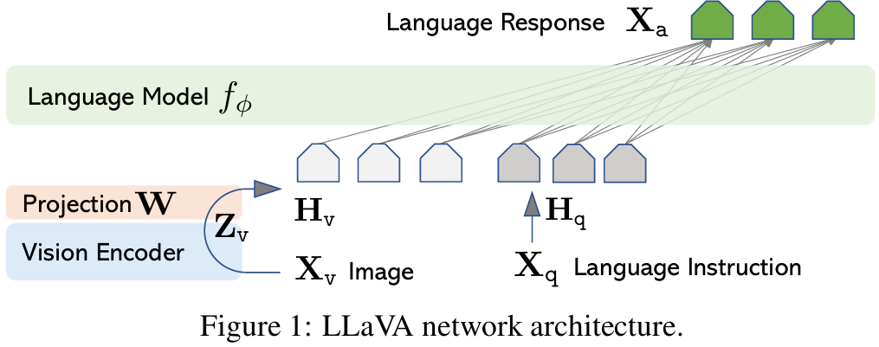
LLaVA (Haotian Liu, et al., 2023)
Notes:
构建开源多模态大模型LLaVA（Large Language and Vision Assistant），把 NLP 领域指令微调思想迁移到图文多模态领域，实现图像理解、多轮图文对话能力。
4. LLaVA 模型架构
视觉编码器：冻结 CLIP ViT‑L/14，提取图像视觉特征；
投影层 W：可训练的简单线性层，把图像特征映射到 LLM 词嵌入维度，得到一组视觉 token；
语言解码器：Vicuna（基于 LLaMA）；
输入序列格式：系统提示 + Human（图片 token + 用户指令） + Assistant（回答）；仅对 Assistant 部分计算自回归交叉熵损失。

Slide 55


MRAG核心技术组件-2：多模态检索
系统基石：检索器、重排序器与精炼器—— 三者构成“召回-排序-提纯”的完整闭环。
经典范式：单流与双流架构
单流：图像与文本融合后统一编码；
双流：图文独立编码后映射至统一语义空间。
前沿演进：生成式检索架构
利用LLM/MLLM的生成能力直接预测或生成目标内容ID
图：多模态检索器架构对比（经典双塔 vs 生成式范式）
Notes:
检索器负责从海量多模态库中快速召回候选集，重排序器通过深度语义模型优化结果顺序，精炼器则进一步提升答案的精准度与上下文契合度。
单流精度高，双流速度快
而非依赖传统的“相似度匹配”。打破了模态间的硬性壁垒，能够处理更复杂、更开放的跨模态查询需求。

Slide 56

LAPS(Zheren Fu, et al., CVPR 2024)
Notes:
单流检索：针对基于 ViT 的细粒度跨模态对齐（图文检索）提出 LAPS 框架。传统细粒度对齐依赖 Faster‑RCNN 提取物体区域，计算开销大、存在检测器误差传递；直接用 ViT 的 patch 做细粒度对齐，会出现patch 冗余与patch 语义歧义两大问题，本文设计 LAPS 来解决该问题，提升图文检索性能。
LAPS 由三个核心模块构成：LPS 语言上下文 Patch 选择、SPC 语义‑空间 Patch 校正、SPA 稀疏 Patch‑Word 对齐。
输入：图像‑文本对，ViT 提取图像 patch 特征，BERT 提取文本 word 特征。（1）LPS：Language‑Context Patch Selection 语言上下文 Patch 选择目标：结合语言监督，区分重要 patch 和冗余 patch，同时保证可微分，支持端到端训练。
显著性分数估计：综合三类分数
MLP 预测的 patch 本身显著性分数；
图像自注意力得到的图像显著分数；
图文交叉注意力得到文本上下文相关分数；
加权融合得到每个 patch 最终显著性得分。
Gumbel‑Softmax 可微分采样：把显著性分数转为 0/1 二值决策矩阵；1 = 保留重要 patch，0 = 冗余 patch。解决硬选择不可微分、无法回传梯度的问题。
（2）SPC：Semantic‑Spatial Patch Calibration 语义‑空间 Patch 校正目标：对筛选后的重要 patch 做聚合，修复碎片化 patch 带来的语义歧义；同时不直接丢弃冗余 patch。
使用可学习聚合网络，把大量重要 patch 自适应聚合为数量更少、语义更完整的 patch；
冗余 patch 不直接丢弃：按显著性加权融合成一个全局冗余表征；
输出 “精简之后” 的 patch 序列，包含 CLS token、聚合得到的有效 patch、冗余融合 patch。
（3）SPA：Sparse Patch‑Word Alignment 稀疏 Patch‑Word 对齐利用精简后的视觉 patch 与文本单词计算细粒度对齐：
计算 patch‑word 相似度矩阵；
双向最大匹配：patch 找最匹配单词、单词找最匹配 patch，取平均得到整张图文对的相似度\(S(I,T)\)；
损失函数：带难例挖掘的双向三元组损失，同时增加 patch 选择比例约束损失，控制保留 patch 的比例，稳定训练。
推理阶段：不再用 Gumbel‑Softmax，直接根据显著性分数选取 top‑K patch，减少计算量。
3. 核心贡献
提出LAPS 语言感知 patch 精简框架，专门解决 ViT 做细粒度图文对齐时的 patch 冗余、语义歧义问题；
LPS 模块：引入文本上下文监督做可微分 patch 筛选，区别于单模态 ViT 的 token 剪枝；
SPC 模块：自适应聚合 patch，把碎片化小 patch 合并成语义完整的视觉单元，缓解语义歧义；
在 Flickr30K、MS‑COCO 图文检索数据集，多种骨干（ViT、Swin、CLIP）上 rSum 指标相比 SOTA 提升 5%‑15%；拓展到视觉定位任务同样取得提升；代码开源。

Slide 57

USER(Yan Zhang, et al., TIP 2021)
Notes:
双流检索：针对图文检索（Image‑Text Retrieval）任务，提出 USER（Unified Semantic Enhancement Momentum Contrastive Learning）统一语义增强动量对比学习框架。现有图文检索存在两大痛点：①直接使用 Faster‑RCNN 提取的区域特征时，各区域被同等对待，缺少全局语义引导，表征质量差；②普通端到端训练仅依靠单 batch 内样本，负样本规模受限。本文属于全局匹配型图文检索方法，不做 region‑word 细粒度交叉注意力匹配，把局部特征聚合为全局向量做相似度计算，兼顾检索精度与推理速度。
图文检索分为两类路线：
细粒度局部匹配（SCAN、NAAF）：图像 region 与文本 word 做交叉注意力对齐，精度高，但推理时要计算大量两两交互，速度极慢，数据库大的时候很难落地。
全局匹配：图像、文本输出整体 embedding，直接计算余弦相似度，推理快，但表征能力偏弱。
整体架构
查询编码器（Query Encoder）：梯度反向传播更新参数，分为图像查询编码器、文本查询编码器。
键编码器（Key Encoder）：动量更新，不回传梯度，图像键编码器、文本键编码器。
两个动态队列：动态视觉队列 DVQ、动态文本队列 DTQ，保存 key 编码器输出的历史 batch 特征，提供大量负样本。
推理阶段只使用查询编码器，键编码器与队列仅训练时使用。
2.1 图像编码器
三步：特征提取 → GSE 全局语义增强 → 特征聚合
特征提取：Faster‑RCNN（Bottom‑up attention）提取 36 个图像区域特征。
GSE 全局语义增强模块（二选一，不一起使用）
SGE 自引导增强 Self‑Guided Enhancement：不依赖外部预训练模型。利用区域特征求初始全局表示，通过自注意力计算每个区域与全局语义的关联权重；用全局表示去修正每一个 region 特征，让区域特征融合全局语义信息。
CGE CLIP 引导增强 CLIP‑Guided Enhancement：借用 CLIP 图像编码器得到全局语义向量，经过映射层转换维度，再用该全局向量增强各个区域特征。CLIP 权重冻结，只训练映射层。
特征聚合：把增强后的多个区域特征，经过位置编码 + BiGRU 解码器学习聚合权重，加权求和得到单张图像全局 embedding。
2.2 文本编码器
BERT 提取词级特征，采用和图像端完全一样的聚合策略，得到句子全局文本 embedding；文本端不做语义增强，文本 token 本身语义信息充足。
2.3 动量跨模态对比学习
键编码器采用动量更新，维持队列内特征的一致性。
每一轮训练，把当前 batch 经过 key encoder 得到的特征入队，队列满则弹出最早的 batch 样本，动态维护大规模负样本库。
4. 核心贡献
提出GSE 全局语义增强模块，提供 SGE（自注意力，无外部模型）、CGE（迁移 CLIP 知识）两种方案，修正图像区域特征，弥补检测器带来的表征缺陷。
将 MoCo 动量对比引入图文检索，设计图像、文本双动态队列，极大扩充负样本规模。
提出 UTO 统一训练目标，同时利用 batch 内与队列样本，缓解高维嵌入 hubness 问题。
全局匹配范式，同时实现高精度与极高推理速度，在大规模图库场景具备实用价值，代码开源。

Slide 58


GeMKR (Xinwei Long, et al., AAAI 2024)
Notes:
生成式检索：面向多模态知识检索任务（输入 = 图像 + 文本的混合查询，从大规模知识库检索外部知识文档，多用于 VQA 等知识密集多模态任务），提出GeMKR 生成式多模态知识检索框架。现有方案多是组装多个独立检索器（文本检索、图‑文检索、实体检索），流水线复杂、跨模态交互建模弱，训练成本高；传统生成式检索使用固定文档 ID / 标题作为标识符，不适合多模态输入（图文关注文档不同侧面）。GeMKR 采用生成知识线索（knowledge clue）+FM‑Index 数据库查找两阶段范式，把多模态查询交给大模型，生成动态文本片段作为检索标识，再利用 FM‑Index 从知识库定位文档。
多模态知识检索：输入图文联合查询，检索知识库外部知识证据，支撑 VQA、多模态对话。
现有两类方案痛点：
流水线式检索：分别调用 BM25、DPR、CLIP 等多个独立检索器再融合。
缺陷：很难建模图像与文本之间的跨模态交互；需要大量数据分别训练各个模块，系统臃肿。
文本生成式检索（DSI、SEAL、GenRet）：生成文档数字 ID、标题、n‑gram 作为标识符。
缺陷：标识符是静态固定；同一个文档，图片查询和文本查询关注文档不同信息侧面，静态 ID 无法适配；大规模知识库泛化差。
本文核心思路：不使用固定 id，生成知识线索：文档内部的文本子片段，动态作为检索标识；一个文档可对应多条不同线索，不同模态输入可以生成不同线索去命中同一文档。
推理流程两步：
LLM 接收图文输入，自回归生成知识线索；
FM‑Index 数据库根据线索快速查找返回原始知识文档。
2. GeMKR 模型整体架构
四大核心模块：①对象感知 Prefix‑Tuning；②多模态特征对齐；③指令数据构建与 LoRA 微调；④知识引导约束解码。
2.1 对象感知 Prefix‑Tuning（Object‑aware Prefix‑Tuning）
视觉编码器采用冻结的 CLIP ViT‑L/14。
使用 YOLOv7 检测图像对象，裁剪出目标物体，提取物体特征；
每一层 Transformer 引入可学习 prefix 向量，把物体特征融合进 prefix；
双流注意力机制 Dual‑flow attention：把图像原始 token 特征、prefix 对象特征分开计算 Q/K/V，使用门控 σ 控制 prefix 信息流入，缓解对象特征与原图特征分布不一致，稳定微调；
视觉主干全程冻结，仅更新 prefix 与投影层，实现高效微调。
输出图像全局[CLS]特征 + 多个物体细粒度特征。
2.2 多模态对齐
将图像全局特征、检测得到的对象特征拼接，通过线性投影层映射到 LLM（LLaMA‑7B）的文本词嵌入空间，直接输入大语言模型，让 LLM 承担跨模态交互建模。
LLM 主干权重冻结，使用LoRA 低秩适配做参数高效微调。
2.3 指令调优与训练数据构造
数据集原始只有【多模态查询‑正例文档】配对，没有现成的 “知识线索” 标注。
从正文档中采样候选 span：统计句子与查询关键词命中，计算片段相关性得分，采样出等长、高相关的文本片段，作为监督信号知识线索；
设计统一指令模板，把图片视觉 token 占位、文本查询填入模板，模型只学习预测Response:之后的知识线索；
训练目标：自回归交叉熵损失，只更新 LoRA、视觉侧 prefix 与投影层。
2.4 知识引导约束解码（推理阶段核心）
知识库预先建立 FM‑Index 倒排索引，提供GetNext、ValidDistinct、LookupDoc接口。
每一步生成 token，调用GetNext，基于已生成前缀，过滤出知识库内合法后继 token，构造 token 掩码，限制模型只能生成库内真实出现的子串；
持续生成，调用ValidDistinct判断当前线索是否可以唯一对应一篇知识库文档；达到最小长度且可唯一映射就停止生成；超过最大长度终止；
对 beam 内结果增加惩罚，偏好更短、区分度更高的线索；无法唯一映射文档的线索直接丢弃；
使用LookupDoc，根据知识线索取回完整知识文档，根据生成 beam 分数排序输出检索结果。
关键区别对比 GenRet：GenRet 学习离散数字 docid；GeMKR 生成自然语言文本片段（动态线索），适配多模态查询不同关注点。

Slide 59

ZipRerank (Sun, et al., ICML 2026)
Notes:
## 核心方法：ZipRerank 整体框架
基于 Qwen3‑VL‑8B，**冻结视觉编码器，只微调语言部分**，分为**两阶段训练** + **两大推理加速模块**。
### 2.1 两阶段训练策略
- **Stage1：通用 Listwise 预训练**
把 RankZephyr 文本重排数据集的文本渲染成图像做输入；损失 = LM 语言建模损失 + **加权 RankNet pairwise 排序损失**，让模型学会通用的列表排序能力。解决多模态标注数据不足的问题。
- **Stage2：多模态微调（VLM 教师蒸馏，Soft‑Ranking Loss）**
使用 MMDocIR 数据集，只有少量真实正样本，没有完整排序标签。使用更强 VLM 教师（GPT‑5‑mini/nano）生成候选的排序，作为软标签；提出**Soft‑Ranking Loss**：几何衰减的目标分布，给不同位次候选分配渐变权重，不强制硬标签，对教师噪声鲁棒。损失 = LM 损失 + Soft‑Ranking Loss。
>
> 关键：即使使用较弱的教师 GPT‑5‑nano，训练后的 ZipRerank 依然优于教师本身，证明两阶段 + soft loss 的价值。
### 2.2 推理阶段两大创新（解决两大瓶颈）
1. **Query‑Image Early Interaction 查询感知视觉 Token 剪枝（无参）**
- 提取 Query 文本的隐状态，计算每一个视觉 Token 与任意 Query Token 的最大余弦相似度作为重要度；
- 保留每张图片 Top‑ρ 比例（keep ratio）视觉 Token，保留原始 RoPE 位置编码；
- 对比实验证明：**查询感知剪枝显著优于随机剪枝**；ρ 可作为超参，做精度‑速度权衡（例如 ρ=0.5 只保留一半视觉 Token）。
2. **Single‑Logit 单 Token 解码（消除自回归）**
- 每个候选页面分配唯一标识符 Token（A/B/C…）；
- 只做**一次前向传播**，读取第一个解码位置各个标识符的 Logit 分数，直接按 Logit 大小降序得到最终排序列表，不需要逐 Token 生成输出序列，`u=1`，彻底消除多步解码开销。
>
> 完整流水线：Query‑Image Early Interaction 过滤视觉 Token → 压缩后的多模态输入送入 VLM → 读取标识符 Logit 直接排序输出。

Slide 60

PromptMM (Wei Wei, et al., WWW 2024)
Notes:
refiner：面向多模态推荐任务。现有多模态 GNN 推荐模型，要处理 CLIP、BERT 输出的超高维图文音多模态特征，需要大量降维参数，在交互稀疏场景极易过拟合；同时多模态侧信息自带噪声、冗余，模态特征空间与用户‑物品协同过滤信号存在巨大语义鸿沟。本文提出PromptMM，一套结合提示调优的多模态知识蒸馏框架，训练复杂的教师模型，蒸馏得到轻量化学生模型用于线上推理，兼顾推荐精度与推理效率。
现有方案大多直接把多模态特征送入模型，推理阶段也保留全部多模态编码层，线上推理开销巨大。
PromptMM 的核心思路：离线训练重型教师模型学习多模态 + 协同偏好；通过知识蒸馏把知识迁移给轻量学生模型；学生完全去掉多模态特征编码降维模块，只保留 LightGCN 做协同过滤，大幅降低线上开销。
两阶段离线蒸馏范式：
阶段 1：训练教师 T：基于图 GNN 的多模态推荐模型，接收用户‑物品二部图 + 图像 / 文本 / 音频多模态特征，学习用户、物品嵌入以及各模态感知表征；引入软提示调优模块，弥合多模态内容与协同信号之间的语义鸿沟。
阶段 2：冻结教师，训练学生 S：学生为轻量化 LightGCN，不输入任何原始多模态特征，只利用交互图学习 ID 嵌入；依靠多维度蒸馏损失，从教师处迁移多模态感知的协同偏好知识。
2.1 Object‑aware 软提示调优（Prompt 模块）教师端的降维层中加入可学习软提示：
聚合各个模态物品特征，经过 PCA 降维后输入前馈网络，生成软提示向量p；
将提示转换为分模态的\(p^m\)，加到教师的多模态降维层输入；使用双流门控控制提示信息流入，缓解模态特征分布不一致带来的训练震荡；
提示模块教师训练阶段更新；学生蒸馏阶段依然继续更新，为冻结教师输出适配学生任务的软标签，引导蒸馏过程。
作用：过滤模态中与推荐任务无关的冗余信息，对齐多模态语义和协同过滤信号。
2.2 三类多模态知识蒸馏损失联合蒸馏，从不同粒度迁移教师知识，总损失 = BPR 主损失 + 三类蒸馏损失加权和。
PairKD（成对排序蒸馏）
针对 BPR 三元组\((u,i^+,i^-)\)，蒸馏教师的成对排序偏好，迁移协同交互知识，基于修改 KL 散度拟合教师的 pairwise 排序 logit。
ListKD 解耦感知列表蒸馏（核心降噪模块）
传统 list‑wise KL 直接拟合全部 logit，模态噪声会一并传递给学生。本文做解耦重加权：
将排序列表拆分为两部分：b（正样本集合 vs 全部负样本集合的二元分布）、q（负样本内部细粒度排序分布）；
分开计算两部分 KL 损失，对可信度低的样本自动降低权重，抑制多模态带来的噪声向学生传递。
EmbKD 嵌入蒸馏
嵌入层面对齐，使用SCE 缩放余弦误差损失（替代不稳定的 MSE），对齐学生物品嵌入与教师各模态感知物品表征，保留细粒度多模态语义。

Slide 61



MRAG核心技术组件-3：多模态生成
核心目标：打破单一文本交互的局限，生成整合图像、图表、视频等多种模态特征的丰富答案，实现“图文互证、视听一体”的智能输出，提升信息传达的效率与深度。
01 位置识别
02 候选集检索
03 匹配与插入
智能解析文本语义脉络
精准匹配图文嵌入节点
语义理解与关键词提取
跨源检索与候选池构建
智能优选与精准插入
样式优化与成品输出

Slide 62



Show and tell (Vinyals et al., 2015); Show, attend and tell (Xu et al., PMLR 2016)
Show and tell
Show, attend and tell
Notes:
Show and tell：图像字幕（Image Caption，图像生成自然语言描述）是连接计算机视觉与自然语言处理的任务。它不仅要识别图像物体，还需要推理物体属性、相互关系、行为，输出通顺完整自然句子。
早期方法：多为流水线方案，先做目标检测、属性识别，再依靠模板、规则拼接句子；系统手工设计，灵活性差，很难生成全新句式。也有一部分工作做图像‑句子检索，只能从已有句子库挑选，不能生成新描述。
本文借鉴神经机器翻译 Encoder‑Decoder（序列到序列 Seq2Seq）思想：机器翻译用 RNN 编码器读源语言句子，解码器生成目标语言。本文把文本编码器替换成 CNN，提出NIC（Neural Image Caption）模型：CNN 作为图像编码器，丢弃分类输出，取出倒数第二层图像向量，作为整张图像的固定维度表征。LSTM 作为语言解码器，端到端训练，输入图像直接生成完整描述句子。
show attend and tell：
该方案缺陷：把图像全部信息压缩成一个向量，容易丢失细粒度空间信息；生成每个单词时无法动态聚焦图像不同区域，类似人看图说话时眼睛会随描述目标移动。
本文借鉴机器翻译的注意力机制，提出视觉注意力图像字幕模型。不使用 CNN 全连接层的单一向量，而是取 CNN 卷积层输出的空间二维特征图，得到大量空间位置对应的局部图像特征；解码器 LSTM 每一步生成单词时，通过注意力机制自动选择关注图像哪些区域。
提出两种注意力变体：Soft‑Attention（软注意力，可微分）、Hard‑Attention（硬注意力，随机采样）；并且注意力权重可以可视化，让模型具备可解释性。
Soft‑Attention 软注意力（确定性、可微分）上下文向量是所有图像局部特征的加权求和：
Hard‑Attention 硬注意力（随机、采样）把注意力位置视为离散隐变量\(s_t\)，每次随机采样一个图像位置，只拿该位置的\(a_i\)作为上下文向量：

Slide 63


FiLM (Perez et al., AAAI 2018)
以一个模态按层对另一个模态做条件调制。
Notes:
FiLM（Feature‑wise Linear Modulation，逐特征线性调制）是一种通用条件调制机制。在视觉问答 / 视觉推理任务中，用文本（问题）生成调制参数，动态修改 CNN 视觉中间特征图，实现语言对视觉网络的条件控制；在 CLEVR 合成视觉推理数据集取得 SOTA。该方法不依赖模块化网络、不需要程序标注监督信号。
给定条件输入（V‑QA 中就是问题文本），FiLM 生成一组参数 \(\gamma_{i,c}\)（缩放因子）、\(\beta_{i,c}\)（偏移因子），对 CNN 每一个特征图做逐通道仿射变换：
分为两大部分：FiLM 生成器、被 FiLM 调制的视觉 CNN 网络
FiLM 生成器（语言分支）
问题文本经过词嵌入送入 GRU，取 GRU 最后隐状态，通过全连接层输出每一个 ResBlock 对应的整套 \((\gamma,\beta)\) 参数。
被调制的视觉网络（FiLM‑ed network）
图像送入 CNN 得到特征，堆叠多个残差块 ResBlock；每个残差块内部插入 FiLM 层，用问题生成的 γ、β 对本块的特征图做调制。
可选：输入拼接坐标特征图，给网络提供 xy 空间位置信息，辅助空间推理。
分类头：全局最大池化 + 两层 MLP，输出答案分布。
区别于普通 VQA：不是把图像特征和文本特征做拼接 / 点积 / 注意力；而是语言直接干预 CNN 中间层的视觉计算流。

Slide 64

SimVLM (Wang et al., ICLR 2022)
逐步从对比 / 判别式范式转向生成式范式
Notes:
极简的生成式图文预训练模型。区别 CLIP/ALIGN（对比学习、双编码器，侧重检索）；区别 UNITER/LXMERT（MLM 掩码建模，多损失、依赖检测器 ROI 特征）。SimVLM 使用单一 PrefixLM（前缀语言建模）目标，编码器‑解码器架构，直接输入原始图像 patch，不需要目标检测器，用大规模弱噪声图文数据训练，同时支持判别式、生成式图文任务，具备零样本能力。
2.1 PrefixLM 原理融合 BERT 双向建模与 GPT 自回归生成的优点：
前缀 prefix 部分做双向注意力；
后续部分做单向自回归预测。
对于图文样本：把图像 patch 序列当做前缀，图像特征全部可以双向看到；模型基于图像前缀，自回归预测后面的文本描述。
\(\mathcal{L}_{PrefixLM }(\theta)=-\mathbb{E}_{x \sim D}\left[log P_{\theta}\left(x_{\geq T_{p}} | x_{<T_{p}}\right)\right]\)
该目标模态无关：既可以处理图文对，也可以直接处理纯文本数据。
2.2 模型架构（编码器‑解码器）
图像输入处理：使用 CoAtNet 前 3 个 ResNet 卷积块，把图片切 patch 得到图像 token 序列，不使用外部检测器，完全端到端；图像部分加入 2D 相对位置注意力。
编码器 Encoder：接收图像 patch 序列（前缀）或者纯文本序列，做双向注意力。
解码器 Decoder：自回归生成文本，基于编码器输出做交叉注意力。
变体：Base / Large / Huge 三个规模，全部从头开始训练。
2.3 训练数据集
图文对：复用 ALIGN 论文的1.8B 噪声网页 alt‑text 图文对，几乎不做过滤；
纯文本：C4 大规模网页文本语料，弥补 alt‑text 文本质量差的问题；
混合采样：每个 batch 混合 4096 个图文样本 + 512 条纯文本，统一使用 PrefixLM 损失训练。
关键：全程只使用 PrefixLM 这一个损失，没有对比损失、ITM、掩码图像重建等其他辅助损失。

Slide 65

CoCa Contrastive Captioner (Yu et al., 2022)
兼顾对比式与生成式两者的优势。
Notes:
对比字幕模型，统一三大预训练范式。把双编码器对比学习（CLIP/ALIGN）、编码器‑解码器生成式预训练（SimVLM）、传统单编码器图像分类预训练融合进同一个编码器‑解码器架构；同时具备零样本检索、零样本图像分类、VQA、图像字幕生成全套能力，单模型兼顾对齐检索与多模态生成推理。
整体：图像编码器 + 解耦式文本解码器
图像编码器：ViT（ViT‑Base / Large / Giant），输出图像 patch 序列。引入注意力池化 Attentional Pooler：可学习 query，得到不同粒度视觉表示：
1 个 query：输出全局单向量，用于对比损失、图像分类；
256 个 query：保留细粒度序列特征，送入解码器做字幕生成、多模态推理。
解耦级联文本解码器（核心创新）：解码器分成上下两部分，全部使用因果 mask（不能看到未来 token）
下层 Unimodal（单模态层）：没有跨注意力，只做文本自注意力。输入文本，输出[CLS]作为文本全局表征，用于对比损失。
上层 Multimodal（多模态层）：加入跨注意力，查询图像编码器输出；用于字幕生成、VQA 等多模态任务。
一次前向传播同时产出：①用于对比的图像 / 文本全局向量；②用于生成推理的多模态融合序列，计算两个损失几乎无额外计算开销。
对比损失（同 CLIP/ALIGN 双向图文对比）：图像编码器全局 pool 输出，与单模态解码器输出的文本[CLS]做双向 in‑batch 对比学习，负责跨模态对齐、零样本检索、零样本分类。
字幕生成损失（自回归）：多模态解码器基于图像做文本 token 预测；图像标签直接当做文本，因此传统图像分类等价于该生成损失的特例，可直接复用 JFT‑3B 带标签图片。

Slide 66

BLIP/BLIP2 (Li et al., ICML 2023)
Notes:
BLIP 是面向统一理解与生成任务的视觉语言预训练框架，针对传统 VLP 模型无法兼顾检索理解与文本生成、网页图文数据噪声严重两大痛点展开研究。它设计 MED 混合编解码器架构，文本模块共享大部分参数，依靠切换注意力模式分别完成检索、图文匹配、文本生成，并联合 ITC、ITM、LM 三类损失开展高效预训练。同时提出 CapFilt 自举方案，借助模型自身对噪声网页图文数据做清洗扩充，单套权重可适配图文检索、VQA、图像字幕，还能零样本迁移至视频任务
核心定位：统一理解 + 生成任务的视觉语言预训练框架。指出传统 VLP 两大痛点：①模型要么擅长检索理解（CLIP/ALBEF 双编码器），要么擅长生成（编码器‑解码器），难以兼顾；②网页爬取的图文对存在大量噪声。BLIP 提出MED 混合编码器‑解码器架构和CapFilt 数据集自举引导方案，用噪声网页数据同时做好检索、VQA、图像字幕，还可以零样本迁移到视频任务。
1. 研究背景与动机
模型角度
纯编码器模型（CLIP、ALBEF）：擅长图文检索、对比对齐，但不适合图像字幕这类生成任务。
普通编码器‑解码器（SimVLM）：擅长字幕、VQA 生成，但图文检索效果一般。
缺少一套模型同时兼顾理解任务（检索、ITM 匹配）和生成任务（字幕、开放式 VQA）。
数据角度
广泛使用网页 alt‑text 图文对做预训练，但是网页文本噪声很大，描述和图片不匹配；单纯靠扩大数据规模并不能完全抵消噪声带来的负面影响。
本文目标：
设计一套统一架构，一套权重同时支持理解、生成两类多模态任务；
提出 CapFilt 自举方法，利用模型本身来清洗、扩充网页图文数据集，缓解噪声问题。
2. MED（Multimodal mixture of Encoder‑Decoder）混合编解码器架构
图像编码器：ViT‑B/ViT‑L，输入图像 patch，输出图像 token 与[CLS]。
文本部分一套权重，通过切换自注意力类型，实现三种工作模式，仅自注意力层参数不同，嵌入、交叉注意力、FFN 层全部共享，节省参数量，实现多任务联合预训练：
单模态编码器（Unimodal encoder）：双向自注意力。分别编码图像、文本，输出全局表征，用于ITC 图文对比损失，服务图文检索。
图像引导文本编码器（Image‑grounded text encoder）：双向自注意力 + 交叉注意力，[Encode]作为多模态聚合 token，用于ITM 图文匹配损失，判断图文是否匹配。
图像引导文本解码器（Image‑grounded text decoder）：因果掩码自注意力 + 交叉注意力，[Decode]作为起始标记，用于LM 语言建模损失，实现图像字幕、VQA 答案生成。
预训练三个联合损失
ITC 图文对比损失：动量编码器生成软标签，处理 batch 内潜在正样本，对齐图像‑文本全局表征。
ITM 图文匹配损失：二分类，正负样本使用难例挖掘，挑选 batch 内相似度高的负对，学习细粒度图文对齐。
LM 语言建模损失：图像条件下自回归预测文本，实现生成能力，label‑smoothing=0.1。
训练时图像 Transformer 只前向一次，文本模块切换三种模式，计算三种损失，训练效率高。

Slide 67

BLIP/BLIP2 (Li et al., ICML 2023)
Notes:
MED 架构灵活适配多种任务：
图文检索：使用单模态编码器，先做全局相似度粗筛，再用 ITM 分数重排序。
图像字幕：使用图像引导文本解码器，自回归生成 caption。
VQA：图像 + 问题送入图像引导文本编码器，再交给解码器生成答案，做开放式生成 VQA，而不是传统分类式 VQA。
NLVR²：双输入图片，两套交叉注意力，聚合特征做二分类。
VisDial 视觉对话：融合对话历史，ITM 做候选答案排序。
零样本视频任务：直接均匀采样视频帧，拼接帧特征；不做任何视频预训练，直接零样本做文本‑视频检索、VideoQA，取得很强零样本效果。

Slide 68

Qwen-VL(Jinze Bai, et al., 2023)
Notes:
阿里通义千问团队，提出Qwen‑VL 系列开源多模态大模型。该模型基于 Qwen‑7B 大语言模型构建，支持中英双语、多图输入、图像描述、VQA、OCR 文本读取、视觉定位 Grounding。包含预训练底座 Qwen‑VL 和指令对话版本 Qwen‑VL‑Chat。
现有开源多模态大模型存在两点不足：
大多只做粗粒度图文理解，缺少强大的目标定位 Grounding、图像内 OCR 文字读取能力；
中文能力薄弱，缺少同时支持多图 interleaved（图文交错）输入、中英双语的通用开源基座。
本文目标：构建通用开源多模态基座，兼顾图像问答、定位、文档 OCR 识别，支持多图、中英双语对话。
三大组件：
视觉编码器 Vision Encoder：OpenCLIP ViT‑bigG，把图片切 14×14 patch 输出视觉特征。
位置感知跨注意力适配器 VL‑Adapter：核心模块，使用一组可学习 Query 向量做跨注意力，把变长图像 patch 特征压缩为固定 256 维序列；加入二维绝对位置编码，保留空间位置信息，支撑后续定位任务。
大语言模型 LLM：Qwen‑7B 作为语言主干。
阶段 1：通用图文预训练
阶段 2：多任务预训练（解锁全部模型）
阶段 3：监督指令微调 SFT
提出 Qwen‑VL 系列开源多模态大模型，一套模型同时支持图像理解、视觉定位 Grounding、OCR 图文读取、多图输入、中英双语。
设计位置感知跨注意力 Adapter，压缩视觉序列同时保留空间位置信息，支撑目标框输出。
设计三阶段训练范式：大规模图文预训练 → 多任务混合预训练（加入定位、OCR 任务） → 多模态指令微调；构造大量中英双语、定位、OCR 训练数据。
在 caption、VQA、OCR、定位、对话多套基准取得同规模 SOTA；全部模型开源

Slide 69

Stable Diffusion (Ling Yang, et al., CVPR 2022)
Notes:
**潜在扩散模型 LDM**，针对像素空间扩散模型训练、推理开销巨大的痛点，将图像生成拆解为感知压缩与语义生成两个阶段，先用自编码器把图像压缩到低维潜在空间，再在该空间训练扩散 UNet，大幅降低计算消耗，同时保留生成画质。
论文在 UNet 中引入**交叉注意力条件机制**，借助领域专用编码器可接入文本、布局等多种模态条件，实现文生图、布局到图像等可控生成；模型还具备卷积泛化能力，可直接生成 1024² 等高分辨率图像。
大量实验表明 LDM 在无条件生成、图像修复、超分、类别条件生成

Slide 70

RPG (Ling Yang, et al., ICML 2024)
Notes:
提出RPG（Recaption‑Plan‑Generate），无训练（training‑free）的文生图 / 图编辑框架。利用多模态大模型 MLLM 作为全局规划器，解决扩散模型处理复杂组合提示词时出现的属性绑定错误、数量错误、空间关系错乱等问题；同时统一实现文生图与文本引导图像编辑。
SDXL、DALL‑E3 等扩散模型在简单提示词表现优秀，但面对复杂组合提示（多物体、复杂属性、严格空间位置、数量约束）存在三大痛点：
属性绑定错误：物体与属性错误匹配；
数量错误：提示指定多个同类物体，生成数目不对；
空间关系错乱：物体相对位置、布局不符合文本描述
本文思路：不微调扩散权重，推理时借助 MLLM 做拆解规划，再提出互补区域扩散完成分区域生成，支持文生图、图像编辑，可闭环自迭代优化
2. RPG 整体流程
分为三大核心阶段：重描述 Recaption、CoT 规划 Plan、互补区域扩散 Generate；支持生成任务，也支持编辑任务，可闭环多轮自精炼。
2.1 文生图流水线
Recaption 重描述
把复杂用户提示送入 MLLM，提取关键实体短语，拆解出基础提示base prompt与多条子提示 sub‑prompt；MLLM 对每个子提示做重描述，扩充细节、丰富语义，减少提示歧义。
CoT Planning 思维链规划
利用少样本示例引导 MLLM 做思维链推理：
2.2 文本引导图像编辑（拓展能力）
复用 RPG 整套范式，改为编辑链路：
Recaption 重描述：MLLM 同时读入原图 + 用户编辑目标提示，对比识别图像与目标之间语义差异（缺失实体、属性错误、多余物体）。
CoT 编辑规划：MLLM 输出编辑操作集合：Add 添加 / Del 删除 / Mod 修改；并且定位需要修改的轮廓 mask。
基于轮廓的区域扩散：用 SAM 得到目标物体轮廓 mask，执行 inpainting 局部重绘；
闭环自精炼：生成 / 编辑完的图像再次交给 MLLM 校验，识别残留错误，多轮迭代修正，一般 2‑3 轮即可显著提升效果。
核心贡献
提出RPG无训练的文生图 & 编辑框架，利用 MLLM 完成 Recaption 重描述 + CoT 区域规划，将复杂提示拆解为子区域子任务；
设计互补区域扩散 CRD，并行生成子区域 latent，拼接并与全局 base latent 加权融合，解决重叠物体、组合生成难题；拓展为轮廓式区域扩散，支持图像编辑；
构建闭环自精炼流水线，生成图像反馈回 MLLM 进行多轮纠错；
框架具备极强兼容性，可对接各类 MLLM 与扩散主干（ControlNet 等），在组合生成基准 T2I‑CompBench 取得 SOTA。

Slide 71
大纲
RAG背景介绍
经典RAG算法
GraphRAG算法
核心思想
发展路径
技术架构
多模态RAG算法
核心思想
发展路径
技术架构
子课题实践任务

Slide 72
子课题实践任务
核心目标：通过复现高质量RAG论文算法并集成至规划决策系统，探究GraphRAG和多模态RAG的内在逻辑，最终构建模块化、可扩展的RAG应用系统。
01 复现
02 集成
任务：将复现RAG模块统一纳入规划决策系统框架，遵循接口规范设计，掌握工程化落地的关键。
要求：编写API响应决策系统的调用请求，对知识库进行检索归纳，生成可溯源的知识增强结果。
任务：基于给定的RAG相关开源代码论文，完成代码运行与结果复现，并根据要求的单/多模态数据，构建对应知识库。
要求：在运行现有代码的基础上，深入理解算法原理，真正掌握核心技术创新点。

Slide 73
子课题-1：GraphRAG
任务背景：传统向量RAG在处理复杂问题时存在语义碎片化、缺乏结构化推理能力等局限。子课题-1以复现GraphRAG系统为核心，采用图结构进行数据的组织存储与检索召回，以突破上述瓶颈。
01 图谱构建
02 数据搜集
03 知识抽取
04 基准复现
05 RAG测试
06 封装集成
指挥决策知识图谱实体及关系设计
搜集条令条例和作战案例的文档数据
基于提示词对条令条例-作战案例进行
知识抽取
GraphRAG 复现与原版数据集性能验证
对指挥决策知识图谱检索生成测试
代码封装集成接入规划系统

Slide 74
1-图谱构建-实体类型
实体域 | 实体类型
指挥组织域 | 作战单元、指挥机构、指挥员、参谋岗位、协同编组
兵力装备域 | 兵力要素、武器系统、作战平台、保障资源、侦察装备
任务行动域 | 作战任务、作战行动、任务阶段、作战效果、威胁目标
战场环境域 | 地理区域、地形要素、气象条件、障碍要素、通信环境
方案预案域 | 作战方案、预案模板、方案约束、推演记录
规则条令域 | 作战规则、作战经验、战例实体

Slide 75
1-图谱构建-关系类型
关系域 | 关系类型（三元组）
指挥组织关系 | （指挥员 ，指挥，指挥机构）、（作战单元 ，隶属，指挥机构）
兵力装备编成关系 | （作战单元，装备，武器系统）、（作战单元，消耗，保障资源）
任务行动核心关系 | （作战单元，执行，任务A）、（任务A，与......同步，任务B）
环境约束关系 | （环境，影响，任务A）、（区域，包含，障碍）
方案预案关系 | （态势，触发，预案）、（方案，参考，案例）
规则知识关联关系 | （方案，遵从，规则）、（方案，存在，风险）

Slide 76

2-数据整理-条令条例（美军条令系列：JP3-30、AFDP3-60）
文档统一翻译为中文
1. Joint Air Operations Planning
While the discussion in this chapter assumes the JFC has designated a JFACC, if the
JFC retained control of joint air operations, the JFC’s designated staff would plan and
execute joint air operations and should follow a similar process. Planning for joint air
operations begins with understanding the JFC’s mission and intent. The JFC’s estimate
of the operational environment and articulation of the objectives needed to accomplish the
mission form the basis for determining components’ objectives. The JFACC uses the
JFC’s mission, commander’s estimate and objectives, commander’s intent, CONOPS, and
the components’ objectives to develop a course of action (COA).

Slide 77
数据示例-文本数据（海湾战争、阿富汗战争、美伊战争）
美军空袭的斩首开局，代号“白雪行动”。1991年1月17日凌晨2点38分，沙漠风暴行动正式打响，美军根本没先派主力战机冲上去，而是率先出动EF-111、EA-6B和EC-130H三款电子战飞机，组成电子战编队，对伊拉克全境的雷达、通信、防空指挥系统，发动了全频段、无死角的电磁压制，这也是全球战争史上，第一次把电子战当成开战核心先手。
美军的电子战策略分三大杀招，招招致命：
第一是压制性干扰，发射大功率电磁信号，直接把伊军雷达屏幕糊成一片雪花，根本探测不到任何空中目标；
第二是欺骗性干扰，发射130多枚ADM-141战术空射诱饵，模拟战机飞行信号，诱骗伊军防空导弹开火，白白消耗防空火力；
第三就是反辐射攻击，用AGM-88“哈姆”反辐射导弹，顺着雷达信号源，直接精准摧毁雷达设施本身。这一套组合拳打下来，伊军的防空网络直接变成“聋子”和“瞎子”，上下指挥通信彻底中断。

Slide 78
3-知识抽取-EDC (Zhang, et al., EMNLP 2024)
Extract, Define, Canonicalize: An LLM-based Framework for Knowledge Graph Construction
Code Link: https://github.com/clear-nus/edc
Notes:
传统 LLM 知识抽取方法需要把全部实体、关系 Schema 放进提示词，当本体规模大时会触发上下文溢出；无预定义 Schema 场景下难以产出简洁、低冗余图谱；传统聚类归一算法容易出现过度泛化，把语义完全不同的关系合并为一类arXiv。
## EDC 三阶段核心流水线
1. **Extract（开放信息抽取）**：少样本提示大模型，不绑定固定 Schema，自由从文本抽取原始 <主语，关系，宾语> 三元组，得到原始开放知识图谱。
2. **Define（模式定义）**：对抽取得到的每一个关系、实体类型，让 LLM 生成自然语言语义定义，用于后续语义对齐。
3. **Canonicalize（模式规范化）**：分为两种工作模式：
- **目标对齐 Target‑Alignment**：已有预定义 Schema，通过向量相似度检索候选类型，再交由 LLM 校验，将原始三元组对齐到给定本体；不匹配的三元组直接舍弃。
- **自规范化 Self‑Canonicalization**：没有预定义 Schema，基于语义定义聚合等价关系，自动归纳生成 Schema，新关系直接加入本体。

Slide 79
3-知识抽取-提示词设计
######################
-Real Data-
######################
Entity_types: ORGANIZATION,PERSON,TASK,COMBAT_UNIT,EQUIPMENT,RESOURCE,ENVIRONMENT,PLAN,RULE
Text: [此处为实际输入文本]
######################
Output:
("entity"{tuple_delimiter}作战单元{tuple_delimiter}COMBAT_UNIT{tuple_delimiter}执行作战任务的基本编组单位，可隶属于指挥机构)
{record_delimiter}
("entity"{tuple_delimiter}指挥机构{tuple_delimiter}ORGANIZATION{tuple_delimiter}负责指挥和协调作战行动的机构)
{record_delimiter}
("entity"{tuple_delimiter}指挥员{tuple_delimiter}PERSON{tuple_delimiter}担任指挥职责的军事人员)
{record_delimiter}
("relationship"{tuple_delimiter}作战单元{tuple_delimiter}武器系统{tuple_delimiter}作战单元装备有武器系统{tuple_delimiter}7)
{record_delimiter}
("relationship"{tuple_delimiter}作战单元{tuple_delimiter}保障资源{tuple_delimiter}作战单元消耗保障资源{tuple_delimiter}6)
{record_delimiter}
("relationship"{tuple_delimiter}作战单元{tuple_delimiter}作战任务{tuple_delimiter}作战单元执行任务A{tuple_delimiter}9)
{record_delimiter}

Slide 80

3-知识抽取-对GraphRAG原本提示词文件进行替换
prompt文件路径：~/prompts
-Goal-
Given a text document that is potentially relevant to this activity and a list of entity types, identify all entities of those types from the text and all relationships among the identified entities.
("entity"{tuple_delimiter}SAMUEL NAMARA{tuple_delimiter}PERSON{tuple_delimiter}Aurelian who spent time in Tiruzia's Alhamia Prison)
{record_delimiter}
("entity"{tuple_delimiter}ALHAMIA PRISON{tuple_delimiter}GEO{tuple_delimiter}Prison in Tiruzia)
{record_delimiter}
("relationship"{tuple_delimiter}FIRUZABAD{tuple_delimiter}AURELIA{tuple_delimiter}Firuzabad negotiated a hostage exchange with Aurelia{tuple_delimiter}2)
{record_delimiter}

Slide 81

3-知识抽取-抽取结果图谱示例

Slide 82
4-代码复现-GraphRAG (Darren, et al., 2025)
From Local to Global: A GraphRAG Approach to Query-Focused Summarization
Code Link: https://github.com/microsoft/graphrag
Notes:
微软研究院，提出**GraphRAG**，一套面向**全局洞察类问答（sensemaking /query‑focused summarization，查询导向摘要）**的 RAG 方案。传统向量 RAG（Vector‑RAG）做语义相似度检索，擅长查询局部事实；面对需要理解整个文档集、挖掘整体主题、趋势、跨文档关联的全局问题表现很差。GraphRAG 通过**大模型抽取实体关系构建知识图谱 + 层次社区检测 + 社区摘要 + map‑reduce 聚合回答**解决全局分析任务
1. **传统向量 RAG（SS 语义检索）局限**：根据 query 相似度召回少量文本块，适合事实类局部问答；对于全局问题，例如 “数据集里面有哪些主要主题？”“报告反映出哪些趋势？”，只能拿到局部片段，缺少跨文档的实体、事件关联，回答**全面性、视角多样性不足**。
2. 普通 map‑reduce 全文本摘要（TS）：直接对全部文本块做分层摘要，token 开销巨大，容易被噪声干扰。
3. 现有 Graph 相关 RAG 大多聚焦知识图谱问答、局部子图检索，**缺少针对海量非结构化原始文档做全局综合洞察的方案**
分为两大阶段：**索引阶段（离线建库）**、**查询阶段（在线问答）**
### 🔹索引阶段（Indexing Time）
1. **文档分块**：原始文档切为固定大小文本块（论文 600token，带重叠）。
2. **实体、关系、事实 Claim 抽取**：使用 LLM 从每个文本块提取：实体（名称、类型、描述）、实体间关系（源实体、目标实体、关系描述、关系强度）、事实声明 Claim；支持自反思 self‑reflection 迭代，提升大 chunk 下实体召回。
3. **构建知识图谱**：把抽取结果融合；相同实体、关系做聚合；关系重复次数作为边权重。
4. **层次社区检测**：采用**Leiden 社区检测算法**，递归对图划分，形成多层级社区：
- C0 根社区（高层，数量少，概括性强）
- C1/C2/C3 逐层向下，子社区粒度越来越细，节点数量变多。
5. **生成社区报告 Community Summaries**
- 叶子社区：把社区内部节点、边、事实整理送入 LLM，生成结构化社区报告（标题、总结、影响评分、详细发现、引用溯源）。
- 高层社区：复用下层子社区的报告，递归向上合并生成高层报告。
>
> 输出：一套分层社区摘要库，不需要每次查询重新读取原始文档块。
### 🔹查询阶段（Query Time，Map‑Reduce 范式）
1. 将社区摘要分块打乱，送入 map 阶段：每个社区摘要独立生成针对用户 query 的局部中间答案，同时输出 0‑100 帮助性得分，过滤掉得分为 0 的无关结果。
2. **Reduce 归约**：将筛选后的中间答案按得分排序，填充进 LLM 上下文窗口，生成最终**全局答案**。
> 可以选择不同层级社区（C0/C1/C2/C3）做查询：高层 C0 token 开销极低；低层 C2/C3 细节更丰富，但是 token 消耗上升。

Slide 83

4-代码复现-LightRAG (Guo, et al., EMNLP 2025)
LightRAG: Simple and Fast Retrieval-Augmented Generation
Code Link: https://github.com/HKUDS/LightRAG
Notes:
针对 GraphRAG 社区聚合开销巨大、增量更新困难的痛点进行优化。它构建实体‑关系普通图，设计**双层检索机制**，兼顾细粒度实体关系和高层主题概念，同时支持增量更新，在大幅降低计算开销的前提下提升复杂查询的回答质量，项目已开源。
## 研究背景
1. **传统普通 RAG（Naive‑RAG、HyDE、RQ‑RAG）**：以文本块 chunk 作为检索单元，扁平化存储。面对跨多文档、多实体的复杂关联问题，只能返回碎片化片段，难以把实体间的依赖关系综合起来，回答完整性差。
2. **GraphRAG**：同样使用 LLM 抽取实体、关系构建知识图谱，但核心操作是做**社区聚类 + 生成社区摘要报告**。
- 缺点：检索阶段要读取大量社区报告 token，计算成本极高；新增文档时需要重新计算全部社区，无法增量更新，只能整体重建索引，不适应动态更新的知识库。
3. 本文要解决三大挑战：①实现全面信息检索，捕捉实体之间复杂依赖；②提升图 RAG 检索效率，降低 token 与 API 调用开销；③支持新增数据快速接入，实现增量更新。
## 核心方法架构
LightRAG 整体分为**基于图的文本索引、双层检索范式、检索增强生成**三大部分。
### 1. 基于图的文本索引 Graph‑based Text Indexing
1. **实体与关系抽取**：文档切分为文本块，调用 LLM 从每个 chunk 抽取实体（节点）、关系（边）。
2. **LLM Profiling 生成 KV 对**：每个实体、关系生成 key‑value；key 用于检索，value 是相关文本摘要，用于后续生成答案。实体 key 为实体名；关系会生成多个高层主题关键词。
3. **去重合并**：合并不同 chunk 抽取出的相同实体、关系，压缩图谱规模，减少运算开销。
4. **增量更新算法（核心创新）**：新文档不需要重新处理全部旧语料。对新文档做同样抽取流程得到新的子图，直接和原有图谱做节点、边集合的并集，无缝融合新知识，**不需要重建整个图，也不需要社区重计算**，极大减少新增数据的成本。
>
> 和 GraphRAG 最大区别：LightRAG**不做社区聚类、不生成社区报告**。
### 2. 双层检索范式 Dual‑level Retrieval
区分两类查询：**具体查询（关注特定实体细节）、抽象查询（高层主题概念）**。检索时先从用户问题提取**低层关键词（具体实体）、高层关键词（宏观主题概念）**。
- **低层检索 Low‑Level**：面向细节，匹配低层关键词，检索精确的实体、关系以及一跳邻居节点，获取细粒度事实。适合需要精准事实的问题。
- **高层检索 High‑Level**：面向宏观主题，匹配高层关键词，检索跨实体的宽泛主题、全局关系集合，获取大范围上下文。适合综合性、多实体关联的复杂问题。
- 融合：将两层检索结果合并，拿到实体、关系以及对应的摘要文本，同时引入图的一跳邻居，补充高阶关联信息。
### 3. 检索增强生成
把检索得到的实体、关系对应的 value 摘要文本拼接，和原始用户问题一起送入大模型，输出最终回答。消融实验发现：**仅使用图抽取的摘要，不输入原始 chunk 文本，性能也不会明显下降，有时还会更好**，原始文本会引入噪声

Slide 84

4-代码复现-HyperGraphRAG (Haoran, et al., NIPS 2025)
HyperGraphRAG: Retrieval-Augmented Generation via Hypergraph-Structured Knowledge Representation
Code Link: https://github.com/LHRLAB/HyperGraphRAG
Notes:
用超图格式进行数据构建和检索：提出**HyperGraphRAG**，是首个基于超图的检索增强生成框架，用来解决传统图 RAG 只能建模二元关系，无法很好表达现实世界 n 元（n≥3）知识事实的缺陷
## 研究背景
1. **标准 RAG**：基于文本分块检索，忽略实体之间的关联关系。
2. **GraphRAG 系列（GraphRAG、LightRAG、PathRAG、HippoRAG2）**：用普通图组织知识，但普通图边只能连接两个实体，只能表达二元关系。当现实中存在多实体共同参与的事实时，必须拆成大量三元组，会造成知识碎片化、信息丢失、表示稀疏，例如医学里同时涉及患者性别、指标、诊断的复合临床事实。
3. 超图可以通过**超边**一次性连接≥2 个实体，天然适配 n 元关系建模，论文将超图引入 RAG 系统。
## 方法整体流水线
HyperGraphRAG 分为三大模块：**知识超图构建、超图检索、超图引导生成**。
### 1. 知识超图构建
1. **LLM 驱动的 n 元关系抽取**：使用大模型从原始文档抽取 n 元事实。每条超边包含自然语言描述文本与置信度分数；每个实体包含名称、类型、解释、提取置信度。
2. **二分图无损存储超图**：把超边也作为一类节点，实体节点与超边节点之间建立连接，将超图转化为普通二分图存入图数据库。证明了二分图可以无损保存、查询超图，支持增量更新。
3. **向量库存储**：对实体、超边使用同一个嵌入模型编码，存入向量数据库，用于后续语义检索。
### 2. 超图检索策略
1. **实体检索**：从用户问题提取关键实体，通过向量相似度检索知识库内相关实体，结合实体置信度做排序过滤。
2. **超边检索**：直接对问题做向量匹配，检索语义相关的超边，结合超边置信度过滤。
### 3. 超图引导生成
1. **双向扩展知识融合**：
- 从检索得到的实体向外扩展，拿到所有关联超边；
- 从检索得到的超边向外扩展，拿到全部关联实体；
- 合并得到完整 n 元事实集合。
2. **混合检索融合**：把超图得到结构化知识，和传统 RAG 检索得到文本块结合，构成最终输入知识。
3. 将全部知识与用户问题送入大模型得到最终回答。

Slide 85

5&6-测试与集成
1. 使用部署完成的GraphRAG代码，对知识图谱进行检索测试，并构建WebUI系统；
2. 根据工程师提供的接口文档，对GraphRAG代码进行修改，为集成做准备；
Notes:
用超图格式进行数据构建和检索：提出**HyperGraphRAG**，是首个基于超图的检索增强生成框架，用来解决传统图 RAG 只能建模二元关系，无法很好表达现实世界 n 元（n≥3）知识事实的缺陷
## 研究背景
1. **标准 RAG**：基于文本分块检索，忽略实体之间的关联关系。
2. **GraphRAG 系列（GraphRAG、LightRAG、PathRAG、HippoRAG2）**：用普通图组织知识，但普通图边只能连接两个实体，只能表达二元关系。当现实中存在多实体共同参与的事实时，必须拆成大量三元组，会造成知识碎片化、信息丢失、表示稀疏，例如医学里同时涉及患者性别、指标、诊断的复合临床事实。
3. 超图可以通过**超边**一次性连接≥2 个实体，天然适配 n 元关系建模，论文将超图引入 RAG 系统。
## 方法整体流水线
HyperGraphRAG 分为三大模块：**知识超图构建、超图检索、超图引导生成**。
### 1. 知识超图构建
1. **LLM 驱动的 n 元关系抽取**：使用大模型从原始文档抽取 n 元事实。每条超边包含自然语言描述文本与置信度分数；每个实体包含名称、类型、解释、提取置信度。
2. **二分图无损存储超图**：把超边也作为一类节点，实体节点与超边节点之间建立连接，将超图转化为普通二分图存入图数据库。证明了二分图可以无损保存、查询超图，支持增量更新。
3. **向量库存储**：对实体、超边使用同一个嵌入模型编码，存入向量数据库，用于后续语义检索。
### 2. 超图检索策略
1. **实体检索**：从用户问题提取关键实体，通过向量相似度检索知识库内相关实体，结合实体置信度做排序过滤。
2. **超边检索**：直接对问题做向量匹配，检索语义相关的超边，结合超边置信度过滤。
### 3. 超图引导生成
1. **双向扩展知识融合**：
- 从检索得到的实体向外扩展，拿到所有关联超边；
- 从检索得到的超边向外扩展，拿到全部关联实体；
- 合并得到完整 n 元事实集合。
2. **混合检索融合**：把超图得到结构化知识，和传统 RAG 检索得到文本块结合，构成最终输入知识。
3. 将全部知识与用户问题送入大模型得到最终回答。

Slide 86
子课题-2：多模态RAG
任务背景：传统文本RAG存在显著局限，大量现实数据为多模态形式，而OCR易出错且缺乏跨模态协同，导致语义丢失与推理失败。子课题-2以复现多模态RAG为核心，推动系统从纯文本处理向跨模态理解与检索的全面升级
01-图像采集
02-文本采集
03-表格采集
04-基准复现
05-RAG测试
06-封装集成
仿真态势图、遥感图像采集，配套对应文本描述
作战案例文本数据采集
作战飞机参数表格数据采集
MRAG 开源代码复现，对齐论文基准指标
输入查询，执行 MRAG 检索与回答生成
代码封装集成接入规划系统

Slide 87


1-图像数据采集-态势图像数据
AFSim 仿真系统空战态势图

Slide 88


1-图像数据采集-遥感图像数据
军事飞机目标遥感图像

Slide 89
1-图像数据采集-图像预处理
按照参考论文的图像数据的要求，对态势图片进行格式（jpg/png）、裁剪、分辨率等预处理步骤
裁剪
大
小
统
一

Slide 90
2-文本数据采集（海湾战争、阿富汗战争、美伊战争）
美军空袭的斩首开局，代号“白雪行动”。1991年1月17日凌晨2点38分，沙漠风暴行动正式打响，美军根本没先派主力战机冲上去，而是率先出动EF-111、EA-6B和EC-130H三款电子战飞机，组成电子战编队，对伊拉克全境的雷达、通信、防空指挥系统，发动了全频段、无死角的电磁压制，这也是全球战争史上，第一次把电子战当成开战核心先手。
美军的电子战策略分三大杀招，招招致命：
第一是压制性干扰，发射大功率电磁信号，直接把伊军雷达屏幕糊成一片雪花，根本探测不到任何空中目标；
第二是欺骗性干扰，发射130多枚ADM-141战术空射诱饵，模拟战机飞行信号，诱骗伊军防空导弹开火，白白消耗防空火力；
第三就是反辐射攻击，用AGM-88“哈姆”反辐射导弹，顺着雷达信号源，直接精准摧毁雷达设施本身。这一套组合拳打下来，伊军的防空网络直接变成“聋子”和“瞎子”，上下指挥通信彻底中断。

Slide 91
3-表格数据采集（装备参数）
B-2隐身轰炸机
最大速度 | 1100 km/h
巡航速度 | 900 km/h
最大航程 | 10400 km
最大升限 | 15000 m
空重 | 71700 kg
最大起飞重量 | 170600 kg
支持的武器挂载 | Mk-82 500磅低阻力通用炸弹（最大挂载80枚）; CBU-87等集束炸弹（最大挂载36枚）; GBU-31 JDAM（联合直接攻击弹药,最大挂载16枚）; GBU-57 巨型钻地弹（最大挂载2枚）; AGM-129 先进巡航导弹（可带核弹头,最大挂载16枚）; B-61 或 B-83 核炸弹(最大挂载16枚)

Slide 92

VISRAG (Shi, et al., ICLR 2025)
VISRAG: VISION-BASED RETRIEVAL-AUGMENTED GENERATION ON MULTI-MODALITY DOCUMENTS
Code Link：https://github.com/openbmb/visrag
Notes:
所有patch合成一个向量：提出VisRAG，一套完全基于视觉的检索增强生成 RAG 流水线。区别传统 TextRAG 需要 OCR + 布局解析抽取文本，VisRAG 直接把 PDF / 文档页面当作图像处理，跳过解析步骤，保留图表、版式、图片等视觉信息，面向多模态文档问答。
已有多模态 RAG 大多还是先抽取图文对；ColPali/DSE 虽然做文档截图检索，但只研究检索模块，缺少端到端 RAG（检索 + 生成）完整评估。
本文核心思想：文档页面以原始图像作为基本检索单元，用多模态大模型 VLM 完成检索与生成，绕开 OCR 解析流程。
2. VisRAG 整体架构
整套系统分为两大部分：VisRAG‑Ret 检索器、VisRAG‑Gen 生成器。知识库存储文档页面截图图像，不再存储解析后的文本。
2.1 VisRAG‑Ret（检索模块）
借鉴稠密检索双编码器范式，但是输入分别为：文本 query、文档页面图像。
基座：MiniCPM‑V‑2.0 VLM；query 走文本编码，文档走图像编码；
对 VLM 最后一层隐状态做位置加权均值池化得到单向量 embedding；越靠后的 token 权重越高；
损失：InfoNCE 对比损失，优化 query‑正文档相似度高于负样本；
离线阶段：把全部文档页面图像编码为向量建立 ANN 索引；
推理：输入文本 query 编码，ANN 召回 top‑k 相关页面图像。
对比 ColPali：ColPali 输出大量多向量；VisRAG‑Ret 输出单个 2304 维向量，内存开销小很多，更适合大规模库。
2.2 VisRAG‑Gen（生成模块）
拿到召回的多张页面图像，根据 VLM 能力，提供三种处理方案：
页面拼接 Page Concatenation：针对仅支持单图输入的 VLM，把多张召回图拼接成一张大图送入模型；
加权选择 Weighted Selection：每张图单独推理生成答案，结合检索相似度与生成困惑度加权，选出最终答案；
原生多图 VLM 输入：MiniCPM‑V‑2.6、GPT‑4o 这类原生支持多图像输入的 VLM，直接把多张页面图像连同问题一起输入，做多页跨图推理。
整套流水线支持闭环，不需要任何 OCR、文档解析预处理。

Slide 93

HM-RAG (Pei, et al., ACM MM 2025)
HM-RAG: Hierarchical Multi-Agent Multimodal Retrieval Augmented Generation
Code Link: https://github.com/ocean-luna/HMRAG
Notes:
检索的每个模态用智能体实现：提出HM‑RAG 分层多智能体多模态检索增强生成框架。针对现有 RAG 大多采用单一检索方式，难以处理异构混合数据（非结构化文本、图结构知识、网页实时信息）的复杂多模态查询问题，通过多个专用智能体协同完成查询解析、多源并行检索、多证据融合决策，在零样本多模态问答任务取得 SOTA。
传统单智能体 RAG：只采用向量检索，擅长非结构化文本，但缺少关系推理能力，无法利用图知识；
Graph‑RAG 类图检索：擅长实体关系、多跳推理，但细粒度文本细节容易丢失；
各类检索源各有优劣，但大多系统只使用单一检索范式，缺少一套可插拔、协同融合向量库、知识图谱、网页搜索的完整多模态 RAG；
多模态问题同时包含图片与文本，需要融合视觉信息、结构化关系、外部实时网页知识，单一路检索经常证据不全、答案冲突。
现有工作缺陷：各个检索器独立运行，缺少统一查询分解、多源证据冲突消解、结果融合机制。
. HM‑RAG 整体架构整体分为知识库预处理、分解智能体、多源检索智能体组、决策智能体四层。2.1 多模态知识库预处理输入是图文混合文档。
使用 BLIP‑2 将图像转成描述文本，和原始文本拼接，构建多模态文本库，用于向量检索；
基于 LightRAG 流程抽取实体‑关系三元组，构建多模态知识图谱 MMKG；图谱中保存图像的来源位置，实现图谱实体与原始图像双向关联。
2.2 Decomposition Agent 查询分解智能体接收用户原始问题：
先做判断：该查询是单意图还是多意图；
如果是多意图，使用 LLM 提示把复杂问题拆解为 2‑3 个逻辑连贯的子查询，保留原始关键词；
输出子查询送入下游多个检索智能体并行处理。
2.3 Multi‑source Retrieval Agents 可插拔多源检索智能体组，三类并行检索
向量检索智能体（VA）：面向非结构化细粒度文本。对查询做文本 embedding，向量相似度召回 top‑k 文档片段，LLM 基于召回片段生成候选答案\(A_v\)。
图谱检索智能体（GA）：面向实体、关系、多跳推理。基于 MMKG，做局部一跳邻居 + 全局子图检索，得到相关三元组，生成候选答案\(A_g\)。
网页检索智能体（WA）：调用搜索 API 获取互联网实时外部证据，生成候选答案\(A_w\)。
三个智能体是插件式，可以按需开启关闭，互不耦合。
2.4 Decision Agent 决策智能体（核心，解决多源答案冲突）接收来自向量、图谱、网页的多份候选答案，两步处理：
一致性投票：使用 ROUGE‑L、BLEU 计算多个候选答案之间语义相似度；相似度高于阈值代表证据大体一致，做摘要融合输出；
专家模型精炼 Expert Model Refinement：如果候选答案互相矛盾、相似度低，则交给 MLLM 专家模型，综合全部检索证据重新推理生成最终答案，消解冲突。

Slide 94

RAG-Anything (Zirui, et al., 2025)
RAG-ANYTHING: ALL-IN-ONE RAG FRAMEWORK
Code Link: https://github.com/HKUDS/RAG-Anything
Notes:
检索的每个模态用智能体实现：提出HM‑RAG 分层多智能体多模态检索增强生成框架。针对现有 RAG 大多采用单一检索方式，难以处理异构混合数据（非结构化文本、图结构知识、网页实时信息）的复杂多模态查询问题，通过多个专用智能体协同完成查询解析、多源并行检索、多证据融合决策，在零样本多模态问答任务取得 SOTA。
传统单智能体 RAG：只采用向量检索，擅长非结构化文本，但缺少关系推理能力，无法利用图知识；
Graph‑RAG 类图检索：擅长实体关系、多跳推理，但细粒度文本细节容易丢失；
各类检索源各有优劣，但大多系统只使用单一检索范式，缺少一套可插拔、协同融合向量库、知识图谱、网页搜索的完整多模态 RAG；
多模态问题同时包含图片与文本，需要融合视觉信息、结构化关系、外部实时网页知识，单一路检索经常证据不全、答案冲突。
现有工作缺陷：各个检索器独立运行，缺少统一查询分解、多源证据冲突消解、结果融合机制。
. HM‑RAG 整体架构整体分为知识库预处理、分解智能体、多源检索智能体组、决策智能体四层。2.1 多模态知识库预处理输入是图文混合文档。
使用 BLIP‑2 将图像转成描述文本，和原始文本拼接，构建多模态文本库，用于向量检索；
基于 LightRAG 流程抽取实体‑关系三元组，构建多模态知识图谱 MMKG；图谱中保存图像的来源位置，实现图谱实体与原始图像双向关联。
2.2 Decomposition Agent 查询分解智能体接收用户原始问题：
先做判断：该查询是单意图还是多意图；
如果是多意图，使用 LLM 提示把复杂问题拆解为 2‑3 个逻辑连贯的子查询，保留原始关键词；
输出子查询送入下游多个检索智能体并行处理。
2.3 Multi‑source Retrieval Agents 可插拔多源检索智能体组，三类并行检索
向量检索智能体（VA）：面向非结构化细粒度文本。对查询做文本 embedding，向量相似度召回 top‑k 文档片段，LLM 基于召回片段生成候选答案\(A_v\)。
图谱检索智能体（GA）：面向实体、关系、多跳推理。基于 MMKG，做局部一跳邻居 + 全局子图检索，得到相关三元组，生成候选答案\(A_g\)。
网页检索智能体（WA）：调用搜索 API 获取互联网实时外部证据，生成候选答案\(A_w\)。
三个智能体是插件式，可以按需开启关闭，互不耦合。
2.4 Decision Agent 决策智能体（核心，解决多源答案冲突）接收来自向量、图谱、网页的多份候选答案，两步处理：
一致性投票：使用 ROUGE‑L、BLEU 计算多个候选答案之间语义相似度；相似度高于阈值代表证据大体一致，做摘要融合输出；
专家模型精炼 Expert Model Refinement：如果候选答案互相矛盾、相似度低，则交给 MLLM 专家模型，综合全部检索证据重新推理生成最终答案，消解冲突。

Slide 95
验收成果
01 GraphRAG
02 多模态RAG
态势图片数量≥30、遥感图片数量≥30，装备参数表格≥10，作战案例文档数量≥5；对应的多模态数据库；
完整可运行的多模态RAG代码和模型，可以集成进规划系统；
独立可展示的多模态RAG系统，以WebUI形式展示。
条令条例文档数量≥3、作战案例文档数量≥5；知识图谱的设计范式；对应的知识图谱结构数据；
完整可运行的GraphRAG代码和模型，可以集成进规划系统；
独立可展示的GraphRAG系统，以WebUI形式展示。

